Slide 1
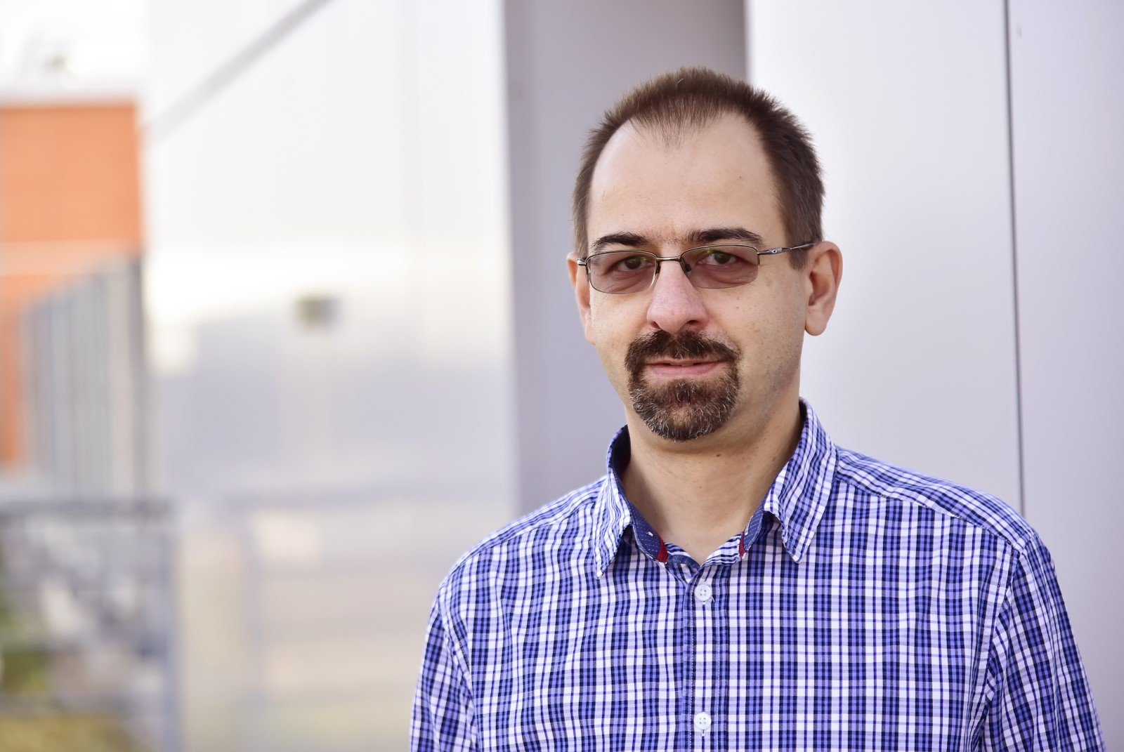
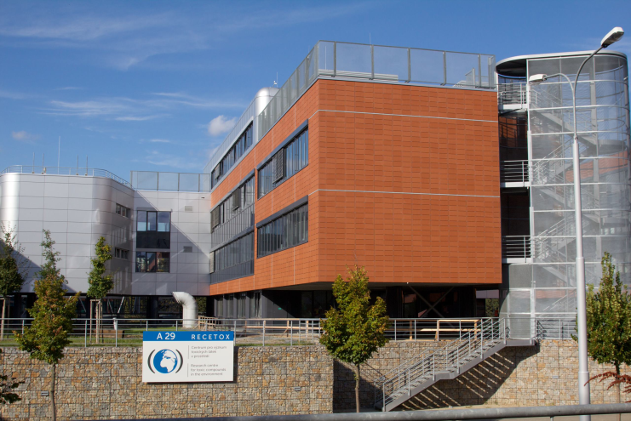
Hydrosféra – typy vod
Doc. Ing. Branislav Vrana, PhD.
branislav.vrana@recetox.muni.cz
RECETOX
Přírodovědecká fakulta
Masarykova univerzita
Brno, Česká republika

Slide 2
Typy vod
antropogenní - odpadní
přírodní - atmosférické, podzemní, povrchové
atmosférické
povrchové (tekoucí, stojaté, mořské)
přírodní podzemní (prosté, minerální)
VODY
odpadní splaškové
průmyslové
Vody podle užití – pitná, užitková, provozní, odpadní

Slide 3
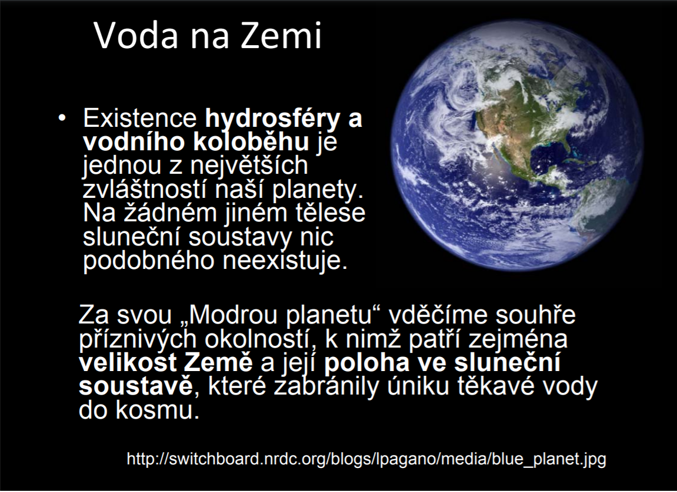
Notes:
Voda mohla být na Zemi už při jejím formování. Hydrosféra byla na Zemi již před více než 4 miliardami let. Mohla vzniknout při formování Měsíce.

Slide 4
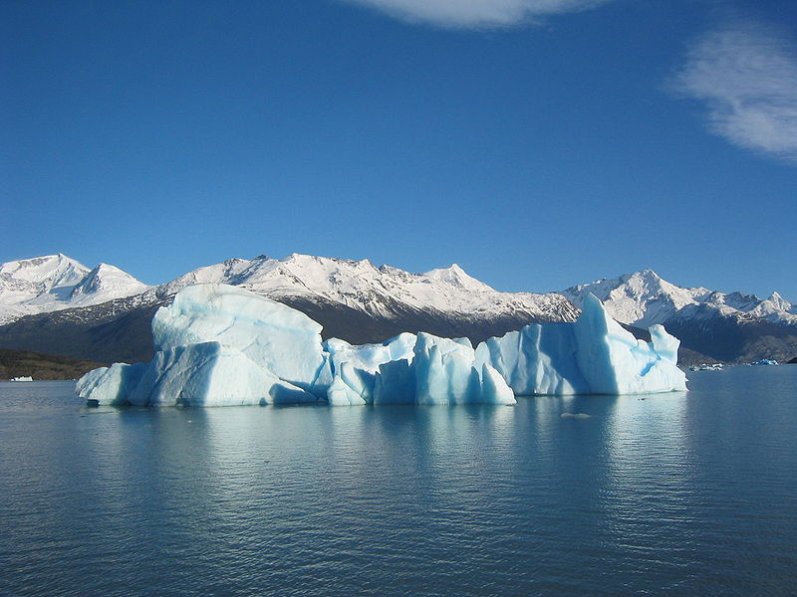
Skupenství vody
vodní pára
kapalina
led

Slide 5
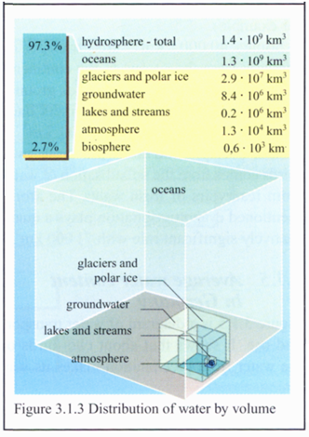
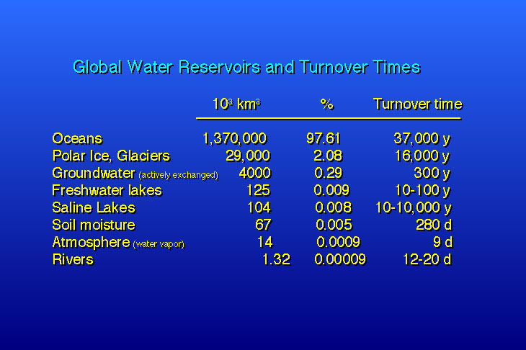
Světové vodní zdroje
Notes:
Hydrosféra (vodní obal Země) představuje soubor všeho vodstva Země – tj. povrchové vody, podpovrchové vody, vody obsažené v atmosféře a vody v živých organismech.
Na planetě Zemi neustále probíhá přesun vody mezi jednotlivými jejími rezervoáry.
Povrchová voda je soustředěna převážně ve světovém oceánu a mořích, dále ve vodních tocích, v přírodních vodních nádržích (jezerech, bažinách, rašeliništích atd.), v umělých vodních nádržích (přehrady, rybníky), ve formě sněhu a ledu. Voda podpovrchová je obsažena v půdních pórech, průlinách, ve formě podzemního ledu v permafrostu. Voda v atmosféře se vyskytuje ve skupenství plynném (vodní páry), ve skupenství kapalném (vodní kapky), ale i ve skupenství pevném (sněhové vločky) a na závěr voda v živých organismech je bezpodmínečnou součástí rostlinných a živočišných těl (většinou přes 50 % jejich živé hmotnosti).
Celkové zásoby vody na Zemi činí asi 1 370 000 km³, z toho sladká voda představuje 2,7 %. Ve světovém oceánu je obsaženo asi 97 % slané vody.
Největší množství sladké vody na světě, asi 70 %, je vázáno v ledovcích, a to zejména v Antarktidě a Grónsku.
Dalších téměř 30 % tvoří podzemní voda, většinou uložená hluboko pod zemským povrchem.
Pouze necelé 1 % tvoří povrchová voda (nejvíce jí je v jezerech, méně ve vodních tocích), voda v atmosféře a ve veškeré živé hmotě.

Slide 6
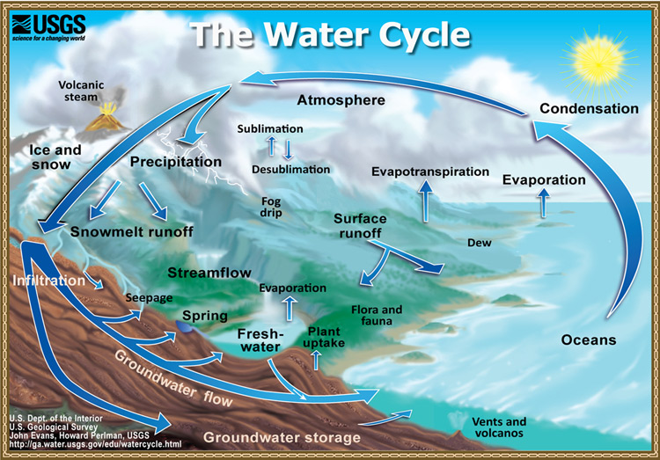
Zdroje
Globální hydrologický oběh je nejmohutnější ze všech přirozených látkových cyklů planety.
Notes:
Voda na zemském povrchu je v neustálém koloběhu (cirkulaci), kterého se zúčastňuje ročně 600 tisíc km³, která během oběhu přechází postupně z jednoho skupenství do druhého. Oběh vody je způsoben dopadající sluneční energií a zemskou přitažlivostí.
Vlivem dopadajícího slunečního záření se voda ze zemského povrchu vypařuje do atmosféry, kde jí unášejí vzdušné proudy v podobě mraků. Při následném poklesu teploty dojde k tomu, že vodní pára začne kondenzovat v mracích a začne se snášet zpět na zemský povrch v podobě dešťových, či sněhových srážek. Převážné množství srážek spadne zpět do oceánu a jen asi 8,3 % dopadne na pevninu. Ze zeměpisného hlediska rozlišujeme dva oběhy: velký (výměna nastává mezi oceánem a pevninou) a malý vodní oběh (výměna probíhá pouze nad oceánem či pouze nad pevninou).
Na planetě Zemi neustále probíhá přesun vody mezi jednotlivými jejími rezervoáry. Pohyby vzduchu a vody zejména v zemské atmosféře zkoumá také klimatologie a meteorologie.
Voda se v kapalném a plynném stavu v pozemském prostředí prakticky neustále pohybuje a mění své skupenství. Neustálý pohyb vody probíhá i v mořích a oceánech, kde jde zejména o mořské proudy. Na pohyb vody má, kromě odlišného zahřívání vody a vzduchu nad pevninou a oceánem, vliv gravitační působení Země. Voda působením gravitačních sil teče vždy dolů, tedy stéká z vyšších míst na zemském povrchu do nižších míst (vodní toky). Pohyb vody v kapalném stavu dále také ovlivňuje i rotace Země, kde působí unášivá Coriolisova síla a odstředivá síla. Na pohyb vody mají vliv i slapové síly Slunce a Měsíce, které způsobují slapové jevy zvané příliv a odliv.
Do zemského pláště nyní mizí přibližně 400 miliard kg vody ročně. Ale může to být i třikrát více než se odhadovalo, takže se ani nestačí dostávat tolik vody zpět na povrch. Nicméně i sopečné erupce mohou na povrch přivádět více vody než se dříve předpokládalo. Koloběh vody v zemském plášti je tak možný.

Slide 7
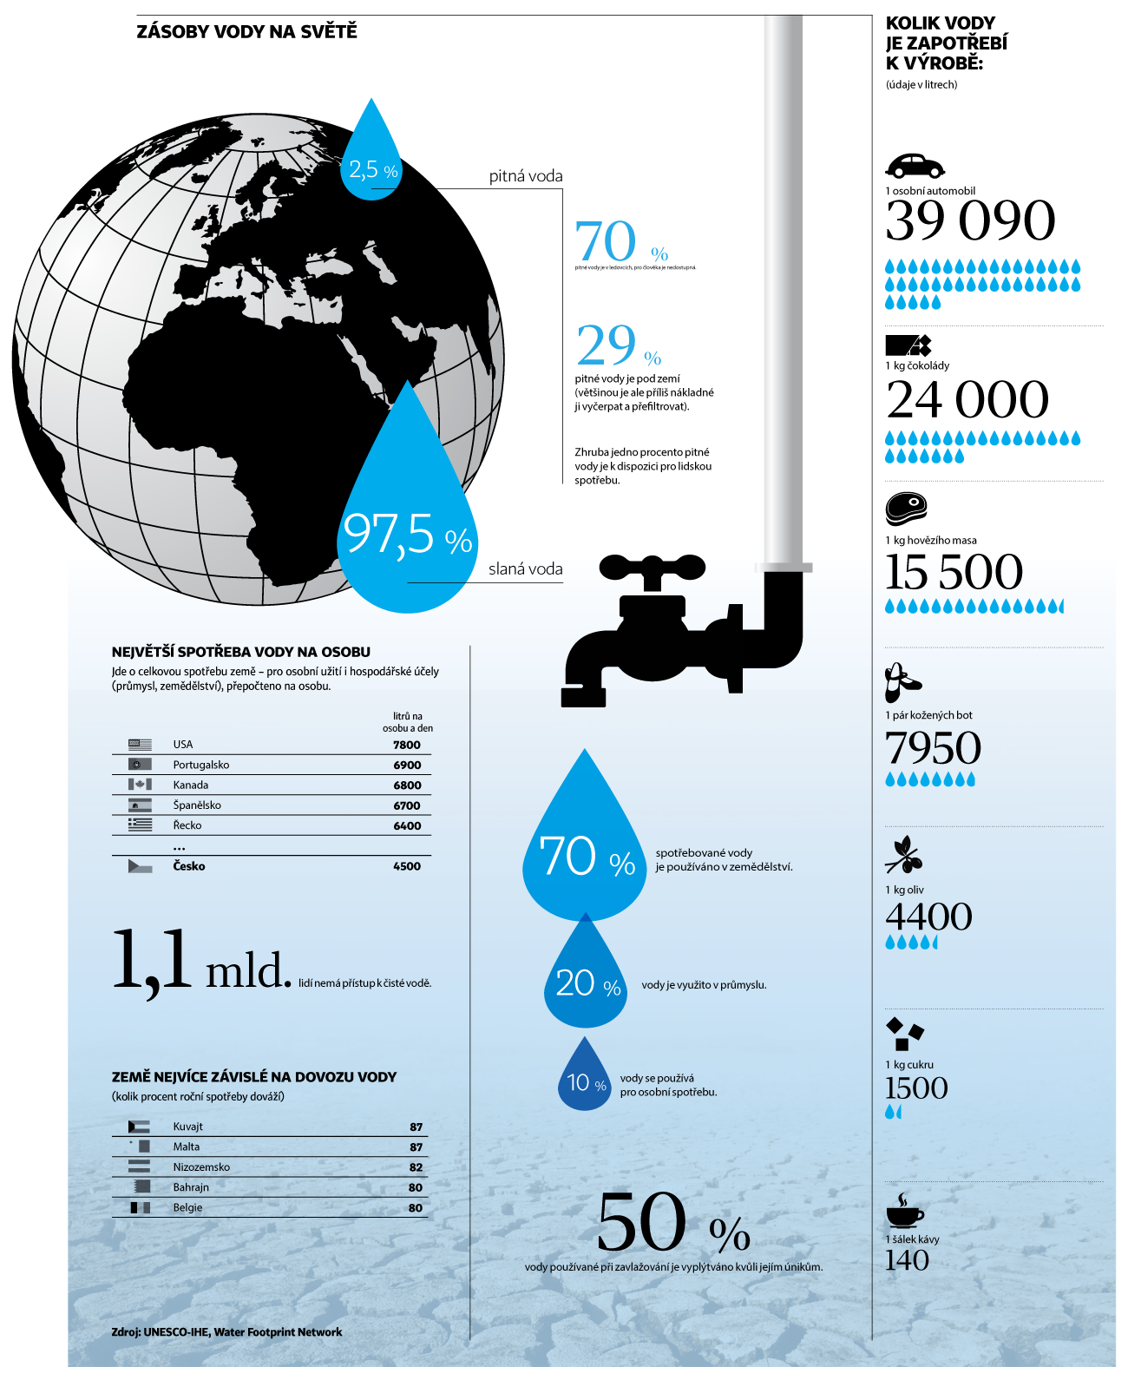
Světové vodní zdroje
Notes:
Pro organismy včetně člověka je jako pitná voda využitelná pouze voda sladká (2,53 % celkového vodního objemu). Z tohoto množství je většina vody však vázána v ledovcích (68,4 %). Hlavním zdrojem vody je pro člověka voda ve vodních tocích a voda podpovrchová, která tvoří jen 1% veškeré vody na Zemi. V současnosti dochází k velkému znečišťování a poškozování vodních zdrojů, čímž pitné vody stále ubývá (již v současné době je cca 1 miliarda lidí bez dostatečného zdroje pitné vody).

Slide 8
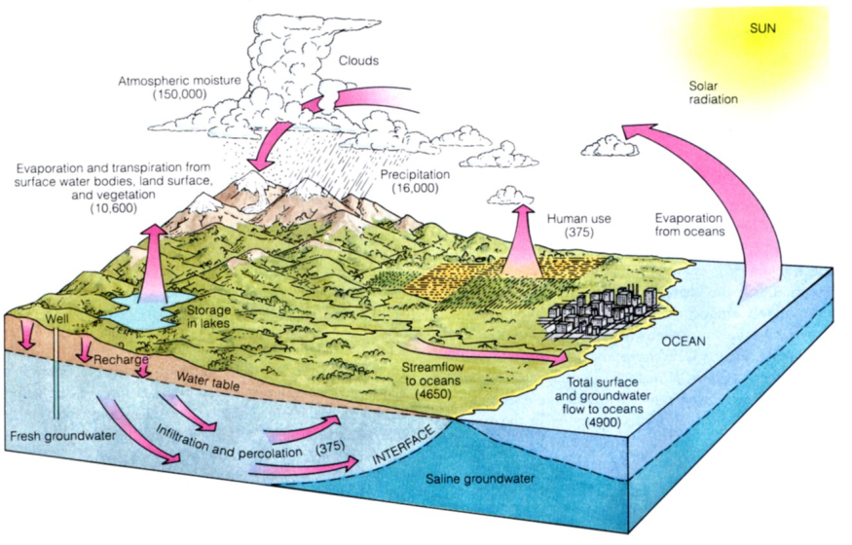
Hydrologický cyklus
Cesty
Odpaření (evaporace)
Srážky  přímé odpaření
 zachycení rostlinami  odpaření („vypoceni= evapotranspirace“)
 povrchový odtok
 vsakování (infiltrace)  mělký oběh
 rezervoár podzemní vody
Notes:
K oběhu dochází účinkem sluneční energie, zemské gravitace a rotace Země. Voda se vypařuje z oceánů, vodních toků a nádrží, ze zemského povrchu (výpar, evaporace) a z rostlin (transpirace), dohromady se používá pojem evapotranspirace. Vodní páry a drobounké kapičky vody v oblacích se pak v ovzduší pohybem vzduchových mas způsobených nestejným zahříváním vzduchu nad pevninou a oceány i zemskou rotací neustále přemisťují (cirkulace atmosféry). Po kondenzaci páry z ovzduší dopadá voda ve formě srážek na zemský povrch, zejména ve formě deště a sněhu (viz hydrometeory). Zde se část vody hromadí a odtéká jako povrchová voda, vypařuje se zpět do ovzduší nebo se vsakuje pod zemský povrch a doplňuje zásoby podzemní vody (infiltrace). Podzemní voda po určité době znovu vystupuje na povrch ve formě pramenů nebo dotuje vodní toky (drenáž podzemní vody).

Slide 9
Zdroje
Dva hlavní faktory:
Kvalita
Množství
Podzemní voda
méně než 1 % z celkového množství vody
40× více než ve sladkovodních jezerech
více než 98 % nezmrzlé vody v hydrologickém cyklu jako podzemní voda
většinou v oblasti do 750 m
objem ekvivalentní vrstvě 55 m vody na kontinentech
Notes:
Podzemní voda tvoří asi 30% světových zdrojů sladké vody, což je asi 1% vody na celém světě, včetně oceánů a permanentního ledu. Je důležitým zdroj, který může fungovat jako přirozené úložiště, které může tlumit nedostatek povrchové vody v době sucha.
Podzemní voda je přirozeně doplňována povrchovými vodami ze srážek, potoků a řek, když tento doplněk dosáhne hladiny podzemní vody.
Podzemní voda může být dlouhodobým „rezervoárem“ přirozeného vodního cyklu (s dobou zdržení od dnů do tisíciletí), na rozdíl od krátkodobých vodních rezrvoárů, jako je atmosféra a sladká povrchová voda (které mají krátkou rezidenci). časy od minut do let). Pro hlubokou podzemní vodu (která je vzdálená od povrchového doplňování) může trvat velmi dlouho, než se dokončí její přirozený cyklus.

Slide 10
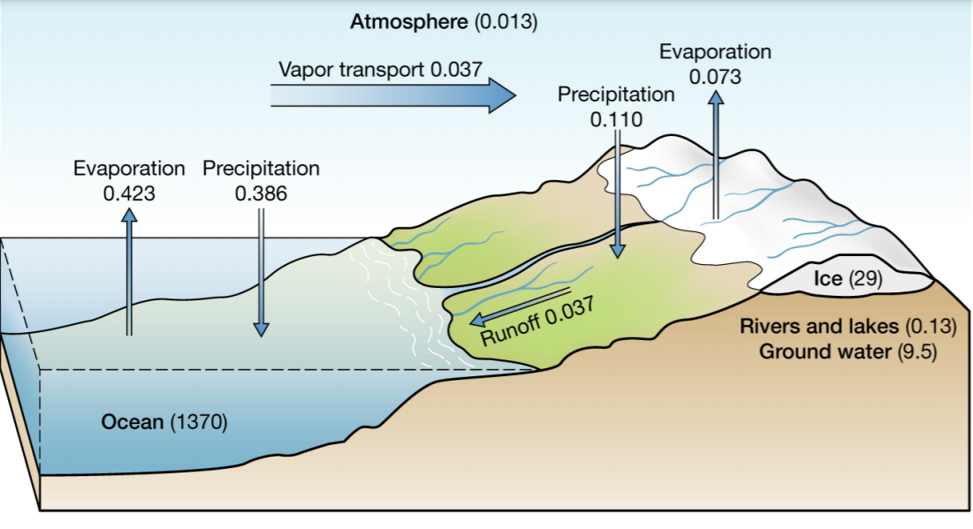
Hydrologický cyklus - kvantifikace
Objem vody v jednotlivých zásobnících (v miliónech km³)
a toky vody (v miliónech km³ za rok). Townsend et al. (2010)
Notes:
Ročně se z oceánů vypaří cca 430 000 km3 vody, z níž většina spadne opět ve formě srážek do oceánů. Dalších 70 000 km3 se vypaří z pevnin.
Ve formě srážek dopadne na pevninu ročně pouze cca 110 000 km3 vody, z níž největší část se vypaří, část odteče řekami (40 000 km3 - tzv. stabilní roční odtok) a část dosáhne moře jako podzemní voda.
Převážné množství srážek spadne zpět do oceánu.
Existuje rovnováha srážek a výparu, ale V celoroční bilanci může množství srážek převýšit
Evapotranspiraci nebo naopak.
Jelikož je přenos vodní páry z oceánů do atmosféry doprovázen velkým množstvím tepelné energie, tento podproces hydrologického cyklu reguluje klima a počasí.
Koloběh vody je skutečně velmi komplexní nekonečný systém s mnoha podprocesy. Například čím více tepla ledovec přijme, tím je sice méně zásobárny vody v pevném stavu, nicméně tím více je povrchové vody, která odteče do oceánu, tím více se může vypařit vodní páry, a konečně tím více může vzniknout srážek, jež mohou opět dopadnout na ledovec v podobě ledových krystalků. V ideálním případě je koloběh vody rovnovážný cyklus a "čím více ubude, tím více přibude". Zároveň všude platí reverzní vztah, což znamená, čím více ledovce, tím více povrchové vody, a současně, čím více povrchové vody, tím méně ledovce.

Slide 11
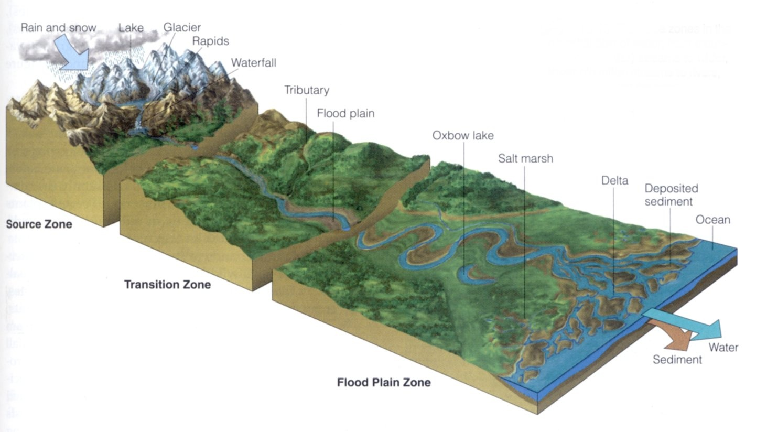
Hydrologický cyklus
Notes:
Přemisťování vody pomocí nadzemních i podzemních odtoků chemicky i fyzicky eroduje zemi a utváří její reliéf. Převádí a ukládá sedimenty do řek, vytváří delty či povrch mořského dna. Pokud voda pronikne do porézních částí zemského povrchu, může rozpustit skály a utvářet tak krasové systémy. Voda dále přenáší minerály a živiny, jež jsou potravou pro sladkovodní a mořské ekosystémy. V neposlední řadě je voda největší složkou většiny biologických organismů. V lidském organismu se nachází přibližně 60% vody, v těle medúzy až 90%.

Slide 12
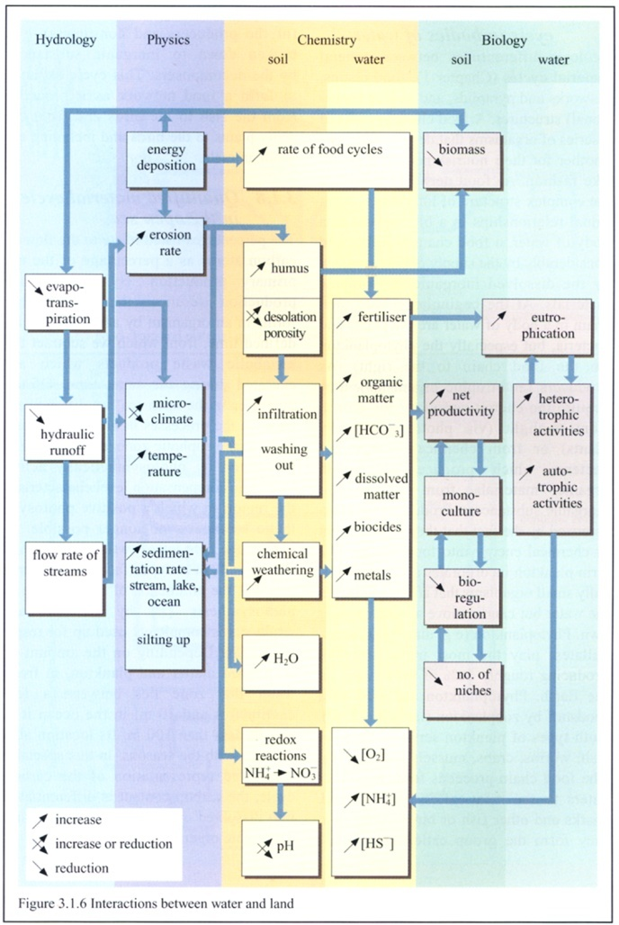
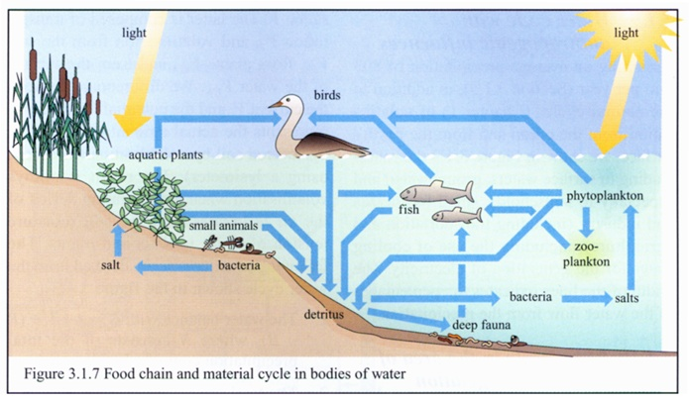
Vztahy mezi vodou a krajinou
Notes:
Voda a sluneční energie jsou základem fungování veškerých biogeochemických cyklů na Zemi, jež zahrnují pohyby chemických prvků mezi organismy a neživými částmi atmosféry, litosféry a hydrosféry. Hydrologický cyklus tak ovlivňuje mnoho dalších dynamických systémů.
Zatímco koloběh vody je sám o sobě biogeochemickým cyklem, tok vody nad a pod Zemí je klíčovou součástí cyklování dalších biogeochemikálií. Odtok je zodpovědný za téměř veškerý transport erodovaného sedimentu a fosforu z pevniny do vodních ploch. Salinita oceánů je odvozena z eroze a transportu rozpuštěných solí z pevniny. Kulturní eutrofizace jezer je způsobena především fosforem, který se v nadměrném množství aplikuje na zemědělská pole v hnojivech a poté se transportuje řekami. Splavování do podzemních vod i tok podzemní vody hrají významnou roli při přepravě dusíku ze země do vodních útvarů. Odtok také hraje roli v uhlíkovém cyklu, opět prostřednictvím transportu erodované horniny a půdy.

Slide 13
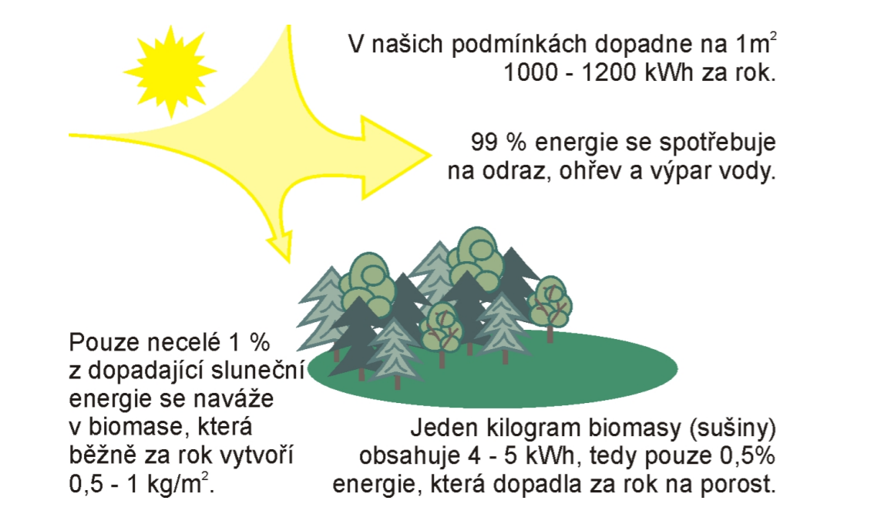
Vztah bilance vody a energie

Slide 14
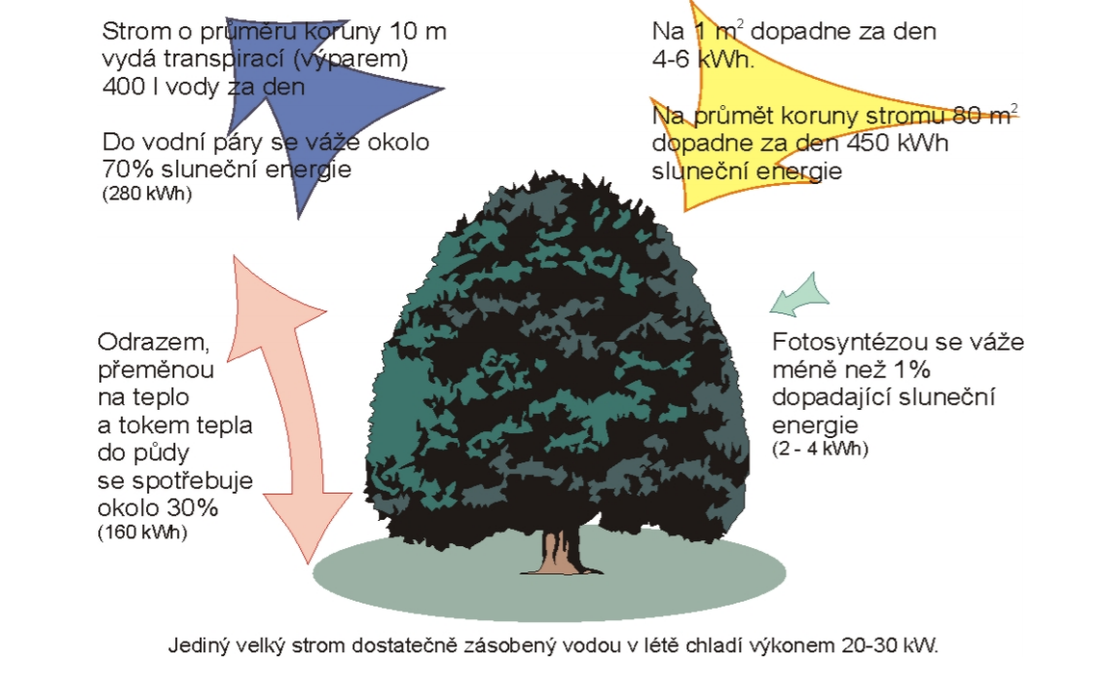
Dokonalé klimatizační zařízení: strom

Slide 15
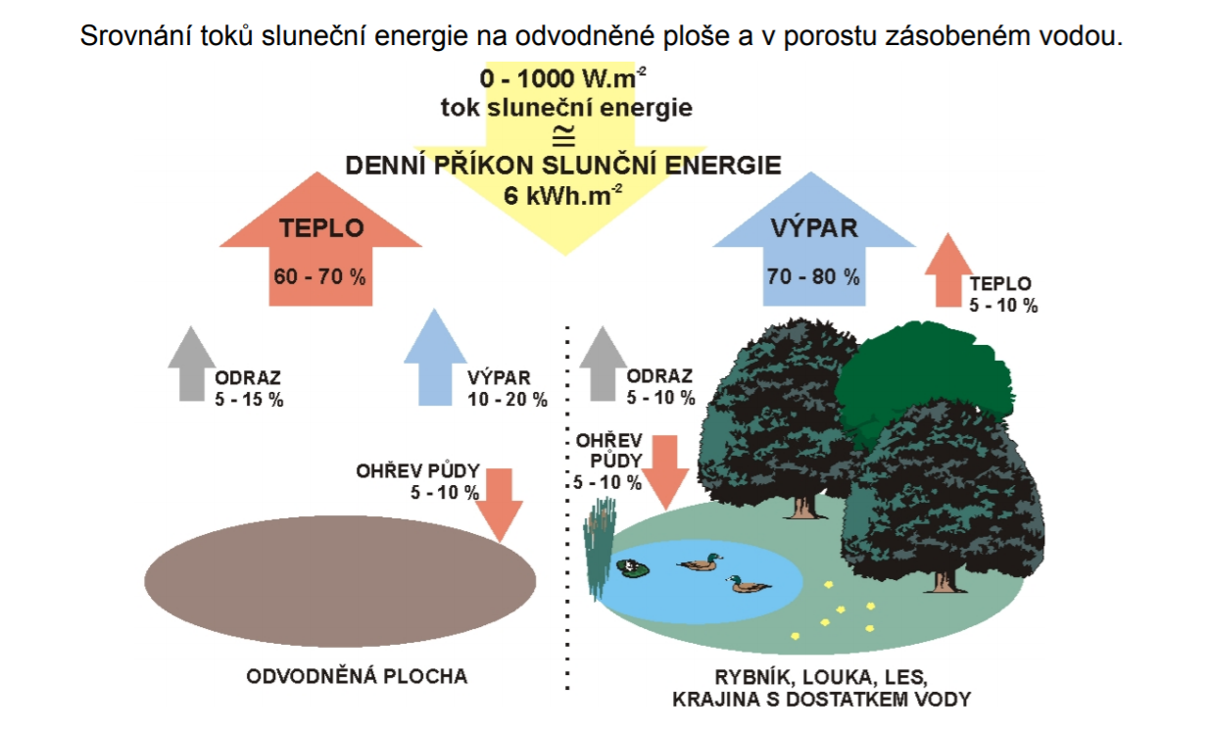
Energetická bilance krajiny
Notes:
Pokud sluneční energie dopadne na odvodněné plochy, přemění se v teplo, zvětší se rozdíly teplot mezi dnem a nocí, zvětší se i rozdíly teplot mezi místy (např. mezi pevninou a mořem, mezi odvodněnými plochami a horami), což má za následek zrychlené proudění vzduchu i přívalové srážky. Ubývá srážek malých a častých, přibývá srážek mohutných i když méně častých. Klima se mění na kontinentální, na stepní.
• Odvodňováním velkých ploch podstatně omezujeme výpar a tím zmenšujeme i jeho klimatizační efekt. Člověk tedy svojí činností výrazně mění toky (způsob disipace) sluneční energie v krajině. Krajina se mění ze systému živého, dynamického, nerovnovážného na systém neživý, fyzikální bez schopnosti autoregulace.
• Změny toků sluneční energie působné neuvědoměle hospodářskou činností člověka jsou o několik řád ů vyšší nežli jsou toky energie člověkem produkované a registrované v ekonomice.

Slide 16
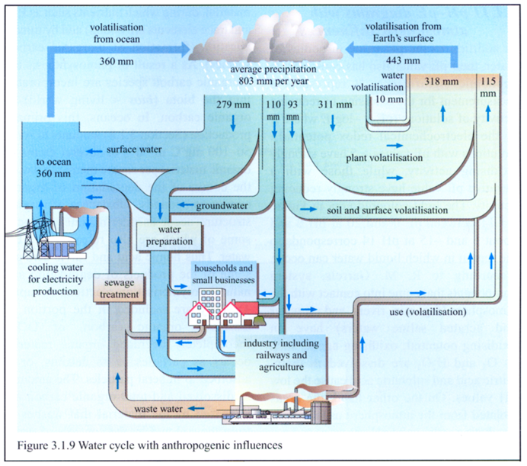
Antropogenní ovlivnění hydrologického cyklu
Notes:
Lidské aktivity, které ovlivňují hydrologický cyklus:
zemědělství
průmysl
změna chemického složení atmosféry
výstavba přehrad
odlesňování a zalesňování
odstraňování podzemní vody ze studní
odběr vody z řek
urbanizace - aby se zabránilo jejímu dopadu, lze procvičovat městský design citlivý na vodu

Slide 17
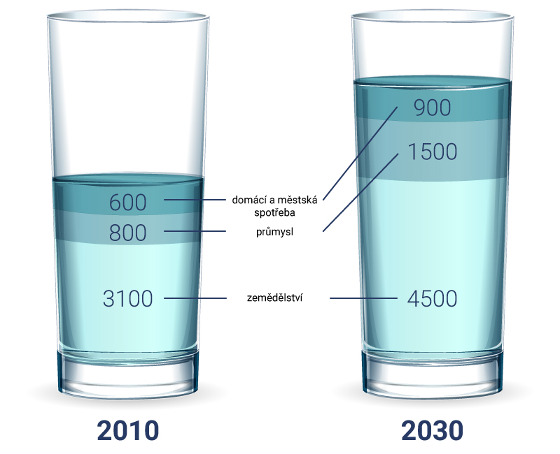
Odhadovaná spotřeba vody
Voda je kritickým zdrojem pro udržení života
Notes:
Přístupná voda se zajištěnou dodávkou v současnosti pochází z více než osmdesáti procent z povrchových zdrojů a z necelých dvaceti procent z podzemních. Poptávka po vodě se bude zvyšovat do té míry, že v roce 2030 bude chybět 2700 miliard krychlových metrů, tedy asi 40 procent globálních potřeb.

Slide 18
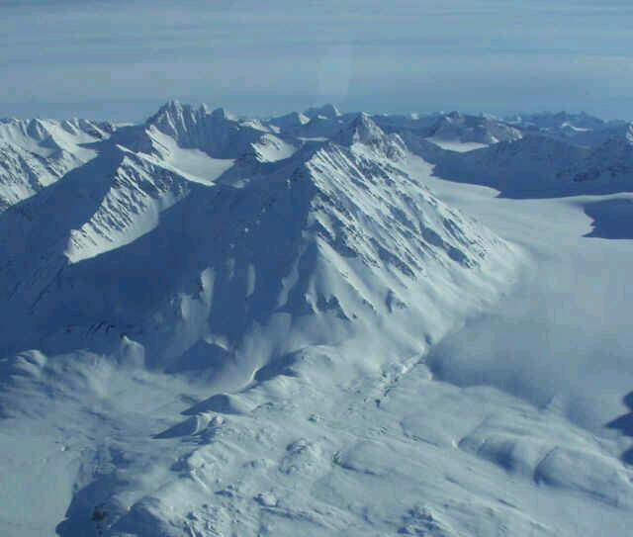
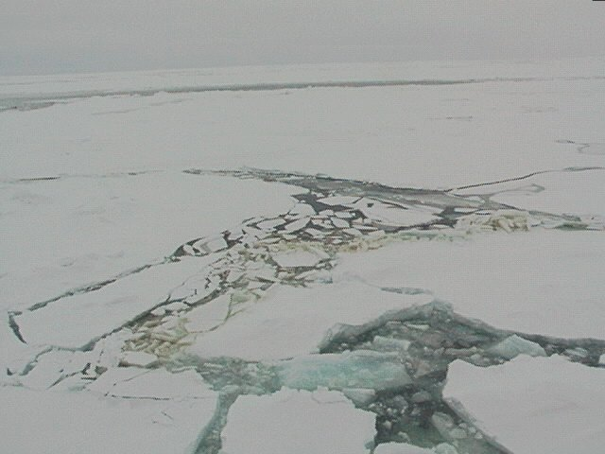
Led, sníh - kryosféra
Notes:
Kryosféra je fyzicko-geografická sféra zahrnující veškeré prostředí planety Země, kde se voda nachází v pevném skupenství. Zahrnuje mořský led, jezerní led, led na řekách a menších tocích, sněhovou pokrývku, ledovce, ledové čepice, ledové příkrovy a zamrzlé půdy (včetně permafrostu). S ostatními fyzicko-geografickými sférami (atmosféra, hydrosféra, litosféra) se kryosféra vzájemně ovlivňuje, často formou zpětných vazeb. Mezi tyto vlivy patří působení na povrch Země, toky vlhkosti, tvorba srážek a mraků, čímž je celkově ovlivňována atmosférická a oceánická cirkulace. Díky těmto vlivům patří změny kryosféry mezi hlavní příčiny globální změny klimatu, proto se někdy označuje jako přirozený teploměr. Jelikož ale kromě teploty ovlivňuje i již zmíněné jevy, je přesnějším označením přirozený měřič klimatu.
Sníh je specifická forma ledu, pevného skupenství vody. Je tvořen ledovými krystalky seskupenými do sněhových vloček. V přírodě vzniká přirozeně za vhodných klimatických podmínek v oblacích na převážně biologickém podkladu jako jsou bakterie, odkud se snáší k zemi. Tento děj se nazývá sněžení. Sníh nahromaděný ve větším množství na dostatečně prochladlém zemském povrchu se nazývá sněhová pokrývka. Na rozdíl od dešťové vody z místa dopadu ihned neodtéká, představuje tak důležitý prvek v koloběhu vody v přírodě. Významná je také jeho tepelně izolační schopnost, která umožňuje mnoha rostlinným i živočišným druhů přečkat mrazy.

Slide 19
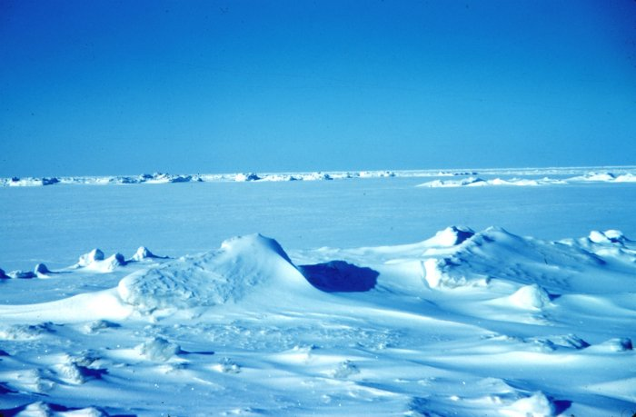
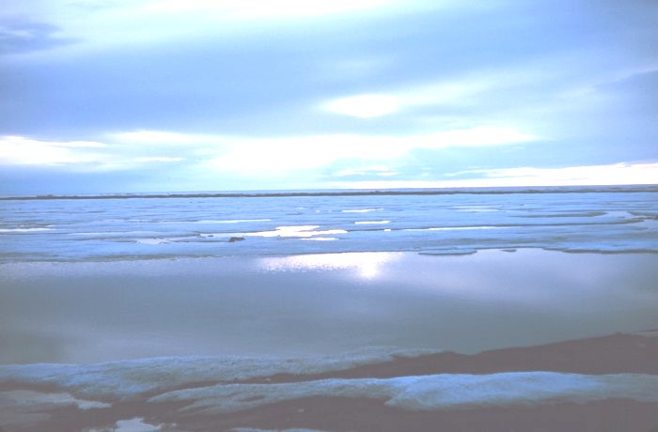
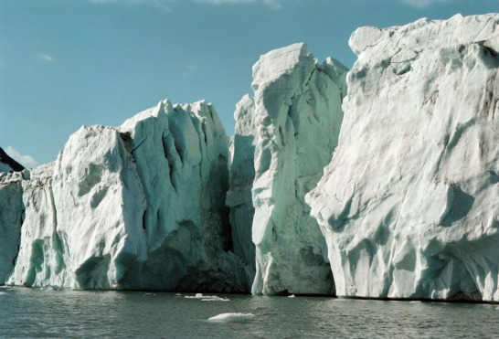
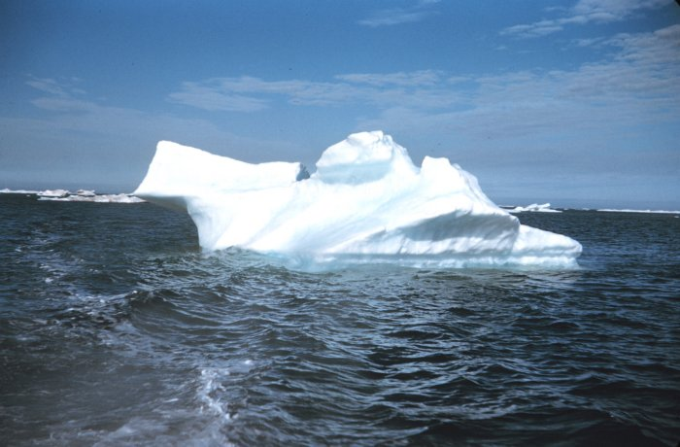
Různé formy výskytu ledu v Arktice
Notes:
V polární oblasti lze pozorovat mnoho druhů ledu: nový tenký led, led druhého roku, ledové kry, ledovce a další

Slide 20
Morfologie ledu
krystalický hexagonální led
atmosférický tlak, teplota 0 až 273 K
polykrystalický led
amorfní led
  velmi pomalá depozice vodní páry na povrch při < 130 K

Slide 21
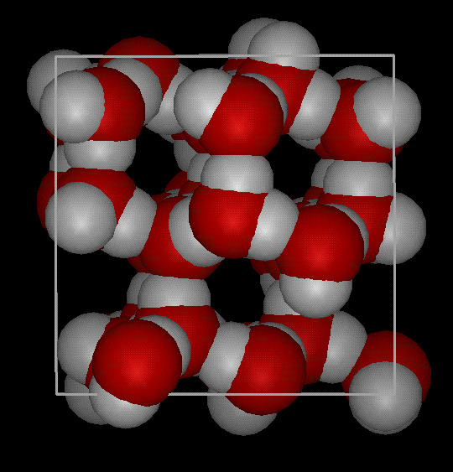
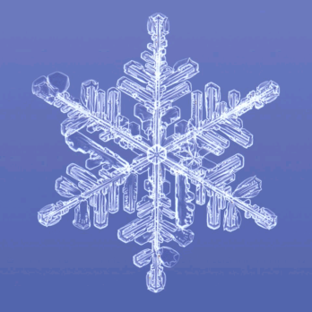
LED – nejčetnější, fascinující krystalická pevná látka
Led na jezerech a řekách
Mořský led
Led v atmosféře
Sníh
Ledovcový a polární led
Zmrzlý povrch
10 % povrchu planety
5 % povrchu oceánu
Planetární led
Mezihvězdný led
Led Ih (hexagonální) + 13 krystalických fází
Vodíkové vazby ~20 kJ mol⁻¹
Tetrahedrální vazebná geometrie: 109.5°
defekty / kanály

Slide 22
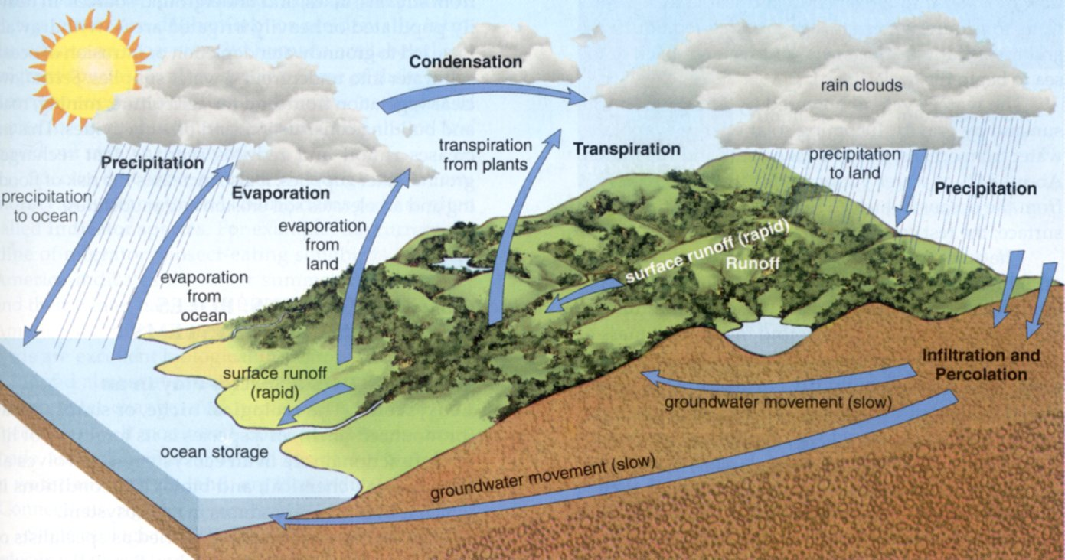
Hydrologický cyklus

Slide 23
Atmosférické vody
Atmosférická voda – veškerá voda v ovzduší bez ohledu na skupenství.
Atmosféra - 200 - 60 000 ppm (0,02 - 6 % H₂O (g) )
Vznik - klesne-li T příslušné vrstvy vzduchu pod rosný bod za přítomnosti kondenzačních jader (kondenzace na tuhých površích) (H₂O (g) → H₂O (l) ).
Nejčistší druh přírodní vody (v okamžiku vzniku, pH=5,56) - průchod atmosférou - záchyt (g), (l), (s), velmi měkká voda, nízký osmotický tlak, není vhodná k pití, pH= 4-5.

Slide 24
Atmosférické vody
Srážky se měří v mm ⇨ 1 mm kapalných srážek = 1 l vody na 1 m².
Úhrn srážek (srážkový úhrn) – celková výška srážek spadlých na danou plochu za uvažované období.
Trvání srážek.
Intenzita deště (průměrná nebo okamžitá) – podíl úhrnu srážek a trvání.
Celosvětový průměr srážek - 900 mm.r⁻¹ –
minimum - pouště (20 - 200 mm; 0 mm - poušť Atacama Chile)
maximum 2 000 - 5 000 mm (22 461 mm - Čerapudž, Indie, 1860-1).
ČR – kolem 700 mm ročně
Obsah znečištění - 10 - 100 mg.l⁻¹ - průmyslové oblasti, přímořské - podstatně vyšší.
Srážky - kapalné, tuhé, horizontální, vertikální.

Slide 25
Suchá a mokrá atmosférická depozice
Chemické látky jsou transportovány z atmosféry na povrch vody a půdy atmosférickou depozicí.
Atmosférická depozice:
mokrá,
suchá.
Mokrá atmosférická depozice – suma vymývání deštěm (vnitrooblačné vymývání) a vymývacího, podoblačného procesu.
Suchá atmosférická depozice – suma depozice aerosolu a absorpce plynů.

Slide 26
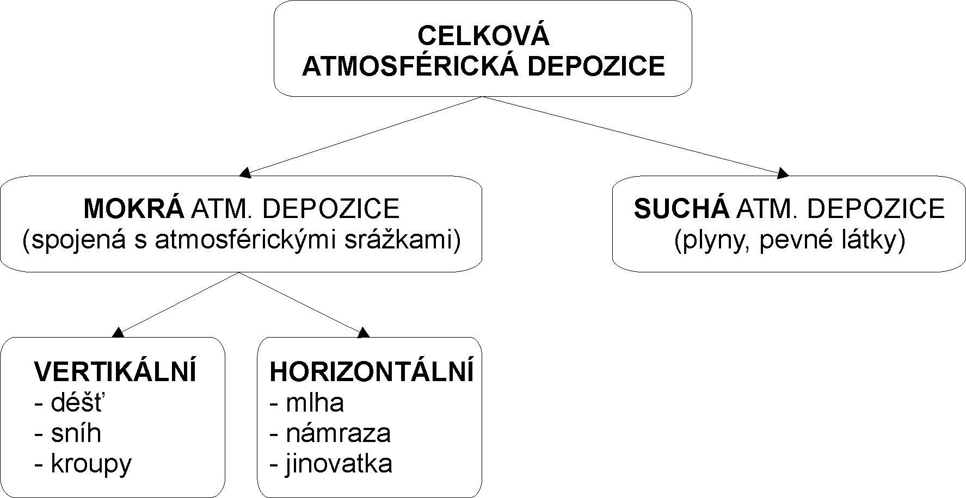
Schéma rozdělení celkové atmosférické depozice

Slide 27
Suchá a mokrá atmosférická depozice
Vnitrooblačné vymývání, podoblačné vymývání a depozice aerosolu jsou jednosměrným advekčním transportním procesem – chemické látky jsou odstraňovány z atmosféry do vod a půd – tento mechanismus se realizuje pokud látka má vyšší fugacitu než ve vodě nebo půdě.
Absorpce plynů má difusní mechanismus. Dochází pouze k absorpci látky z plynné fází vodou či půdou, pokud je fugacita ve vzduchu vyšší než fugacita ve vodě či půdě.
Pokud je fugacita ve vodě či půdě vyšší, výsledek je opačný, dochází k vytěkání.

Slide 28
Mokrá atmosférická depozice
Mokrá depozice zahrnuje následující procesy:
vymývání nebo pod-oblačné vynášení – proces, který probíhá pod oblaky, během kterého plyny a částice jsou absorbovány padajícími kapkami,
dešťové vymývání nebo vnitro-oblačné vymývání, proces, který probíhá v oblacích, plyny nebo částice jsou vynášeny kapkami oblaků a chemické látky jsou vynášeny během dalšího deště.

Slide 29
Mokrá atmosférická depozice
Účinnost procesu mokré depozice závisí na meteorologických faktorech jako je trvání, intenzita a typ srážek (sníh, déšť, kroupy), ale také na velikosti hustotě kapek. Důležitým parametrem je také rozpustnost v dešti nebo sněhu.
Podoblačný proces je účinným odstraňovacím procesem pro rozpustné plyny (nízká Henryho konstanta) a pro aerosoly o velikosti > 1 mm.
Pro méně rozpustné plyny (vyšší hodnoty Henryho konstanty) padající kapky budou absorbovat pouze malá množství látek pod oblaky.

Slide 30
Mokrá atmosférická depozice
Pro plynné organické látky vnitro-oblačné bude nejdůležitějším atmosférickým vymývacím procesem.
Pod-oblačné vymývání je důležité v případě, kdy koncentrace pod oblaky jsou vyšší než koncentrace uvnitř oblaků, například v blízkosti emisních zdrojů.
V oblacích je vysoce účinným procesem příjem aerosolů kapkami oblaků.

Slide 31
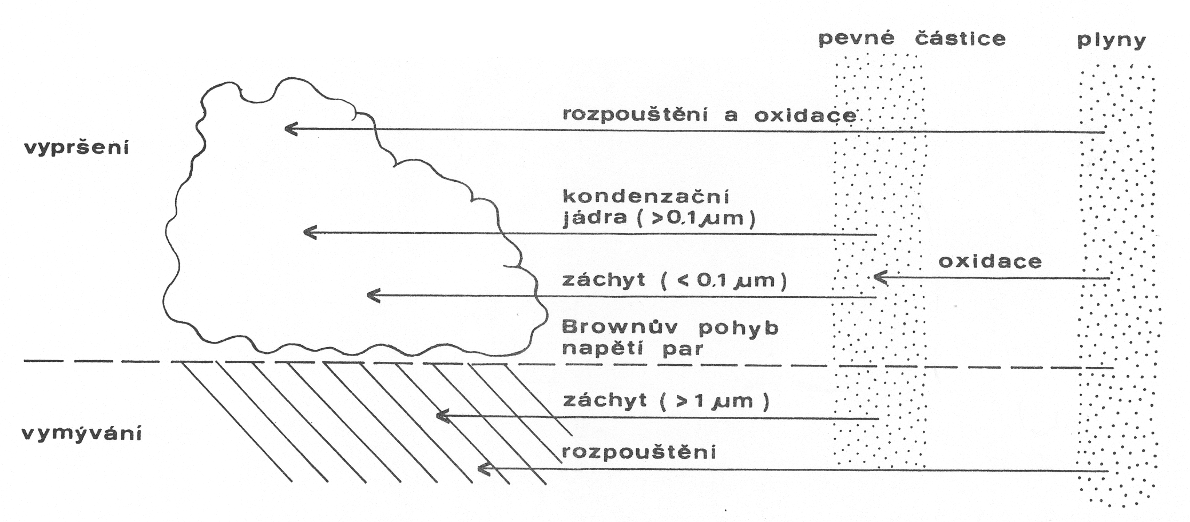
Mechanismy znečištění mokré atmosférické depozice

Slide 32
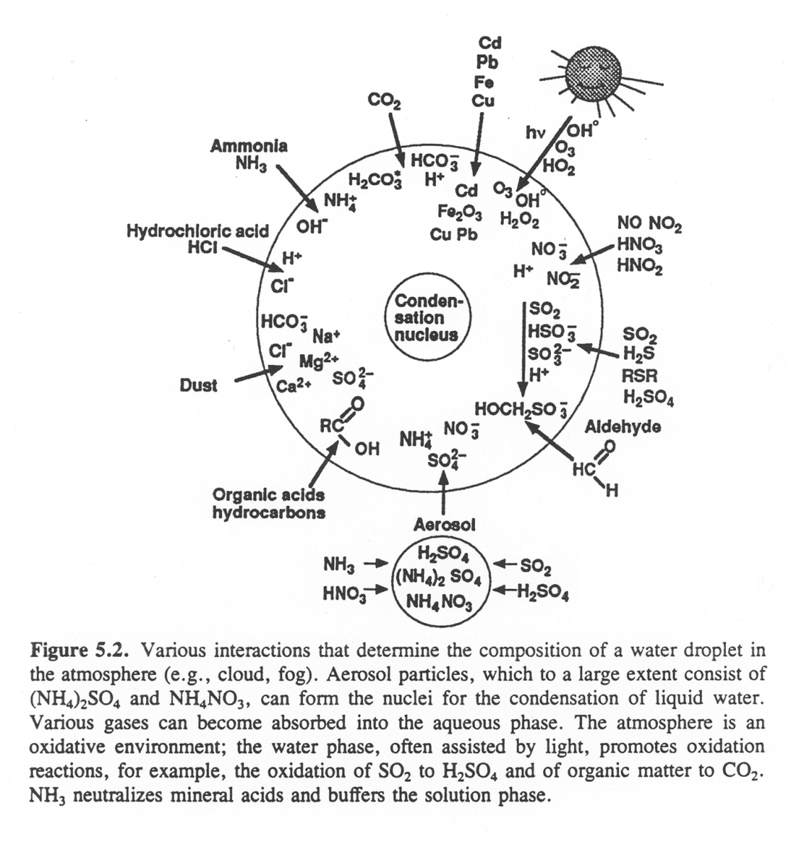
Interakce, které určují složení vodní kapky
v atmosféře
Chemické složení – závisí na složení a znečištění ovzduší ve spodní a střední vrstvě atmosféry.
Místně velmi kolísá – závisí kromě proměnlivé složení znečištění ovzduší na úhrnu srážek, jejich trvání a jejich intenzitě.

Slide 33
Chemické složení a vlastnosti atmosférických vod
Nejvíce jsou znečištěny srážkové vody v okolí velkých průmyslových center a sídlišť a nejméně v horských oblastech, pokud není jejich složení ovlivněno dálkovým transportem.
Celková mineralizace v oblastech bez antropogenního znečištění se pohybuje v jednotkách mg l⁻¹, výjimkou jsou mořské srážky.
V antropogenně zatížených oblastech bývá mineralizace vyšší než 10 mg l⁻¹.

Slide 34
Chemické složení a vlastnosti atmosférických vod
Dominujícím kationtem je NH₄⁺, nejčastěji se vyskytující anionty – SO₄²⁻, NO₃⁻, Cl⁻ a F⁻.
pH – CO₂ a jeho iontové formy – přirozené pH srážek – 5,6 - kyselé srážky lze z chemického hlediska definovat jako vodu, ve které byla vyčerpána tlumivá kapacita uhličitanového systému a na kyselosti se začínají podílet silné minerální kyseliny.

Slide 35
Hydrologický cyklus

Slide 36
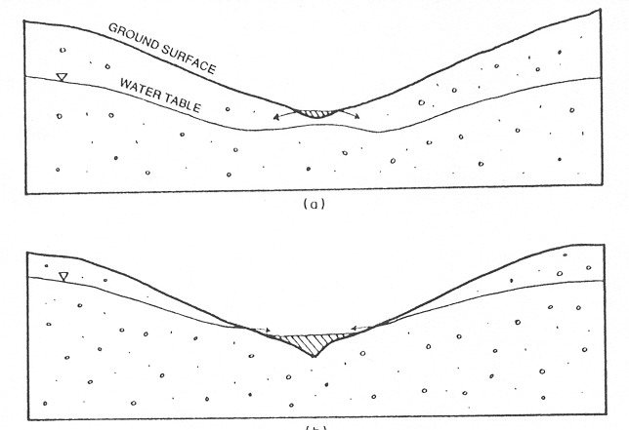
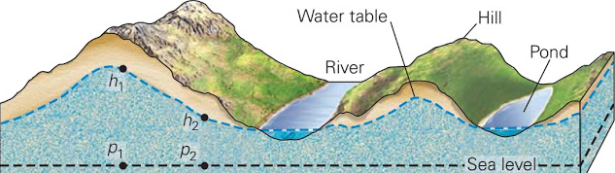
Podzemní vody
V hydrosystému patří značná úloha vodním tokům, které splňují především tři hydrologické funkce:
odvádí povrchovou a srážkovou vodu
v místech, kde je hladina podzemní vody nízká, zavlažují okolí
v místech, kde je hladina podzemní vody vysoká, odvádějí přebytečnou vodu
Dva poslední uvedené body zobrazuje obrázek:

Slide 37
Podzemní vody
Pod zemským povrchem, všechny formy a skupenství.
Podle původu:
Vadózní - průsakem (infiltrací) srážkových a povrchových vod, kondenzací vodní páry atmosférického původu pod povrchem,
Juvenilní - kondenzace par unikajících z chladnoucí magmy (termické prameny, zřídla, gejzíry).
Fosilní - podzemní voda uchovaná v dutinách hornin z minulých geologických období a neúčastnící se v průběhu delšího časového období koloběhu vody v přírodě.

Slide 38
Podzemní vody
Podpovrchová voda – voda v zemské kůře ve všech skupenstvích:
vázaná chemicky (krystalická) - hydrologicky nevyužitelná,
vázaná mechanicky:
- v pásmu nasycení - podzemní,
- v pásmu aerace – půdní
Notes:
Podzemní voda je voda, která se nachází pod zemským povrchem, zejména v pórech mezi částicemi půdy a v místech, kde je narušena kontinuita hornin. Podzemní vodou je i voda ve studních, ve vrtech, či voda vyvěrající z pramenů. Z pohledu geologického, resp. hydrogeologického, jde o vodu pod zemským povrchem, v nasycené zóně, kde vyplňuje všechny dutiny a je ohraničena svým horizontem. Ostatní vody pod povrchem, které této definici neodpovídají, jsou vody podpovrchové. Patří do nich půdní vlhkost, vody v nenasycené zóně, vody v jiném skupenství i kapilární voda. Výzkumem podzemní vody se zabývá hydrogeologie. Podzemní voda tvoří okolo 20 % dostupných světových zásob sladké vody, využívá se často jako zdroj pitné i užitkové vody.
Jak v laických popisech, tak i v renomovaných českých periodikách je rozšířeno chybné používání termínu spodní voda

Slide 39
Podzemní vody
Půdní – veškerá voda v půdě, která obvykle nevytváří souvislou hladinu:
gravitační - pohyb a účinek dán působením gravitačních sil,
kapilární - kapilární síly v malých pórech - závěsná, podepřená
Podzemní – voda přirozeně se vyskytující v horninovém prostředí, pokud není vázána kapilárními silami:
obyčejné (prosté),
minerální – speciální kritéria
důlní – všechny vody, které vnikly do hlubinných nebo povrchových důlních prostorů a to až do jejich spojení s jinými stálými povrchovými nebo podzemními vodami.

Slide 40
Podzemní vody
Rozdělení podpovrchové vody
Povrch země
Zvodeň – hydraulicky spojitá akumulace gravitačních podzemních vod v pásmu nasycení vyplňující kolektor
Pásmo provzdušnění (aerace) - část geologického profilu mezi povrchem terénu a pásmem nasycení, kde část prostoru je vyplněna vzduchem
Kolektor – propustné horninové těleso schopné shromažďovat vodu a dále ji vést
Hladina podzemní vody
Pásmo nasycení – část geologického profilu, ve které jsou póry zcela zaplněny vodou
Izolátor – horninové těleso pro vodu málo propustné nebo nepropustné
Nepropustné skalní podloží

Slide 41
Podzemní vody
Podmínky pro vznik podzemní vody jsou přibližně do hloubky 10 km pod zemským povrchem.
Zásoby podzemní vody se doplňují trojím způsobem:
Infiltrací srážkových a povrchových vod (nejvýznamnější)
Kondenzací vodních par v půdě
Vznikem a kondenzací vodních par z magmatu
Část podzemních vod vzniká břehovou infiltrací – pronikáním povrchových vod z nádrží nebo toků do kolektorů vlivem hydraulického gradientu.

Slide 42
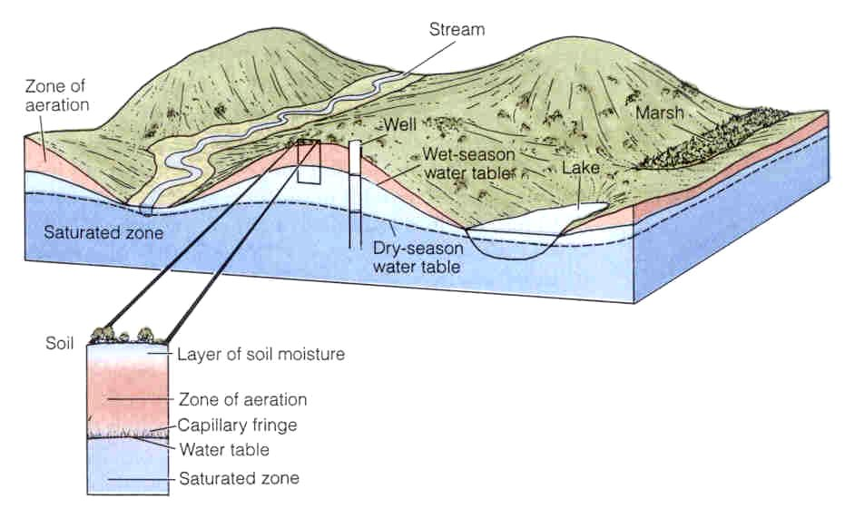
Podzemní vody
Vrstva půdní vlhkosti
Zóna aerace (vadozní zóna, nesaturovaná zóna)
Kapilární třáseň
Hladina podzemní vody
Saturovaná zóna
Notes:
Hladina podzemní vody tvoří rozhraní mezi saturovanou zónou a nesaturovanou zónou v horninovém prostředí.
Průběh a kolísání hladiny podzemní vody závisí na prostorové geometrii kolektorských hornin a na směru hydraulického gradientu. Výšková úroveň hladiny podzemní vody není časově stálá. Kolísá v závislosti na celé řadě faktorů jako jsou např. srážky, kolísání hladiny v povrchových vodotečích, umělých hydraulických zásazích (čerpání vody z vrtů a studní) apod. Dlouhodobé pozorování (režimní pozorování) úrovní hladin podzemní vody je velmi důležité pro sledování např. změn zásob podzemní vody. Pravidelně se provádí na vrtech Státní pozorovací sítě, kterou provozuje a spravuje ČHMÚ.

Slide 43
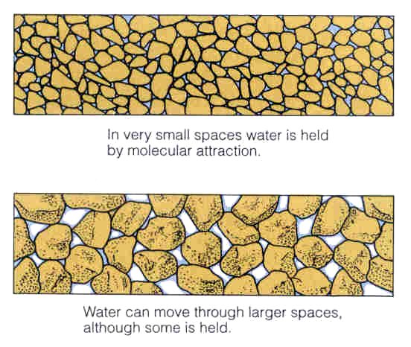
Podzemní vody
Většina podzemní vody je v pohybu.
Pohyb závisí na:
porozitě (procentické zastoupení pórů)
permeabilitě (měřítko snadnosti pohybu vody)
Molekulární přitažlivost
Při stejné porozitě různá permeabilita

Slide 44
Podzemní vody
K pochopení hydrogeologických podmínek je nutné znát fyzikálně-chemické vlastnosti horniny v zájmové oblasti.
Nejdůležitější vlastností pro tok podzemní vody je porozita horniny.
Pokud je celkový objem krychle horniny Vt, objem pevných částic Vs a objem volného prostoru Vv, potom je porozita N definována následujícími vztahy:
Vt = Vs + Vv
N = Vv/Vt = 1 – ( Vs/Vt )

Slide 45
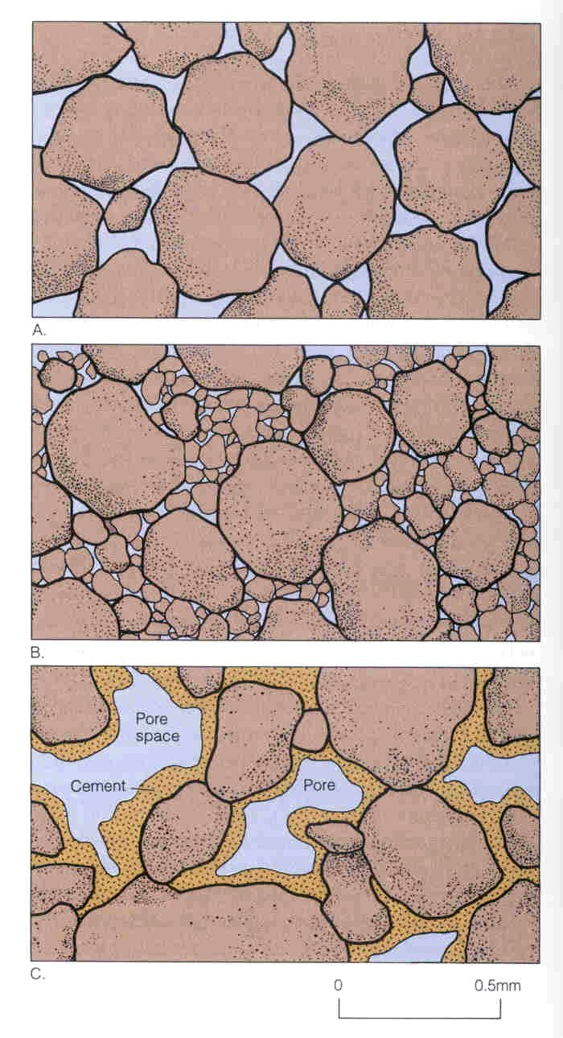
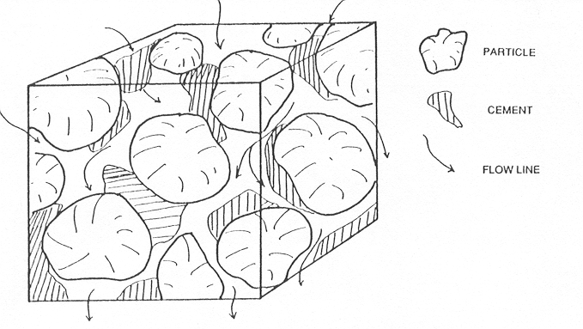
30 %
Podzemní vody
Porozita je velmi důležitý parametr pro odhad rychlosti šíření kontaminace v podzemí.
Závislost prolínání vody horninou v závislosti na její struktuře
15 %
cement

Slide 46
Podzemní vody
Porozita závisí na struktuře horniny.
Kubická struktura má průměrně 32 % volného prostoru, hexagonální struktura kolem 26 %.
Porozita kolísá v širokém rozmezí, hodnotu menší než 1 % má beztvará krystalická břidlice, porozitu 50 % tvořící se jíl.
Typické hodnoty porozity pro různé typy hornin:
Materiál | Porozita ( % )
štěrk | 25-40
písek | 25-50
bahno, naplavenina | 35-50
jíl | 40-70
pískovec | 5-30
vápenec | 5-30
břidlice | 1-10
krystalická hornina | 1-10

Slide 47
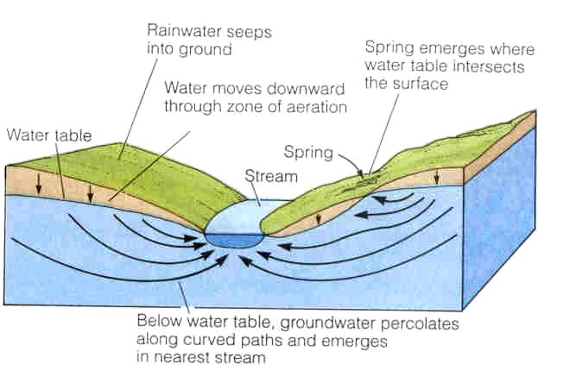
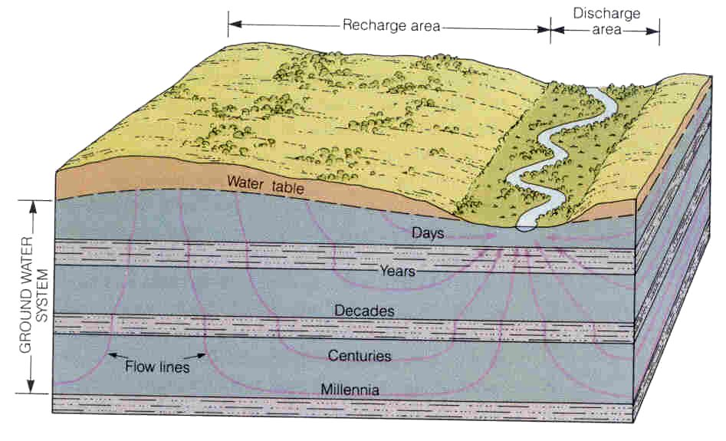
Pohyb podzemní vody
Pohyb v zóně aerace (půdní vlhkost)
Pohyb v saturované zóně (perkolace)
Oblast doplňování a odvodňování – časový režim

Slide 48
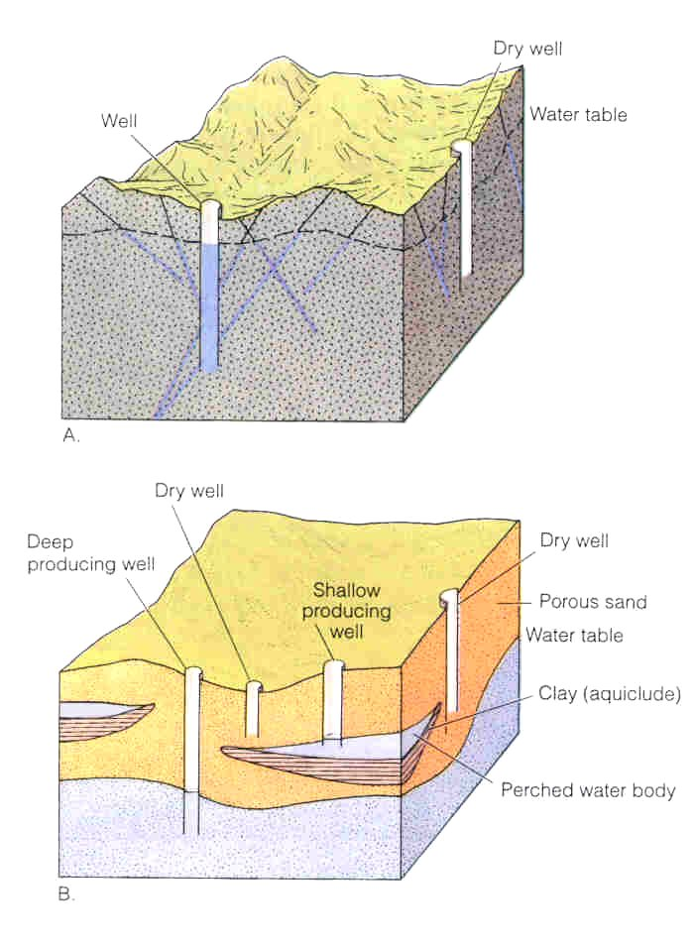
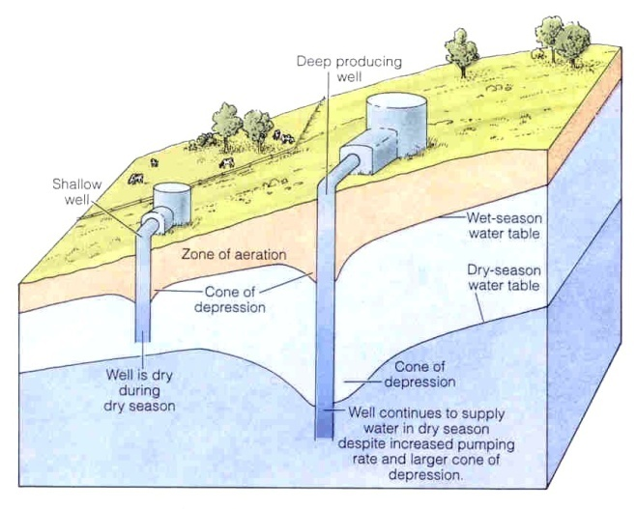
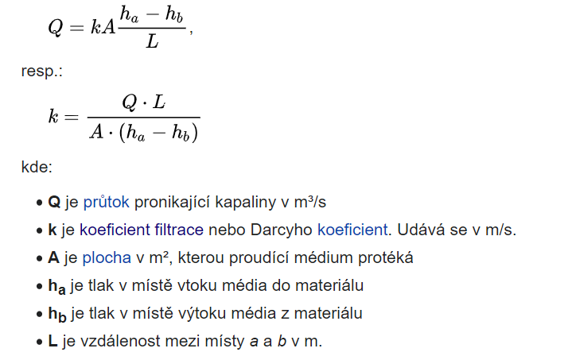
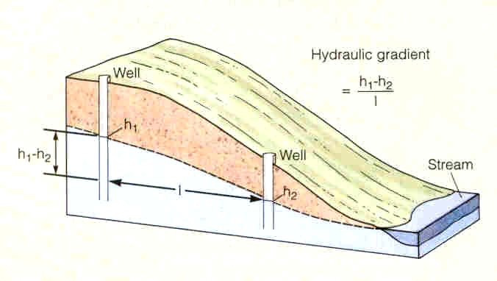
Pohyb podzemní vody
Sezónní vlivy
Darcyho zákon:
Rychlost proudění
Notes:
Darcyho zákon byl odvozen pro proudění vody v nasycené zóně.

Slide 49
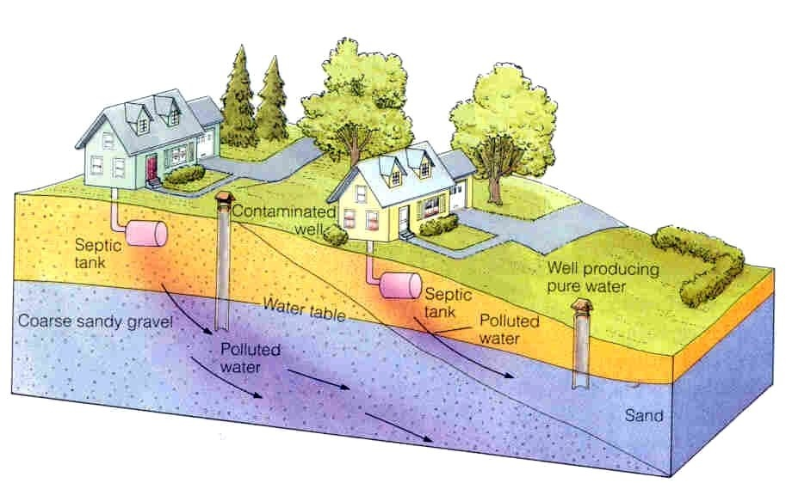
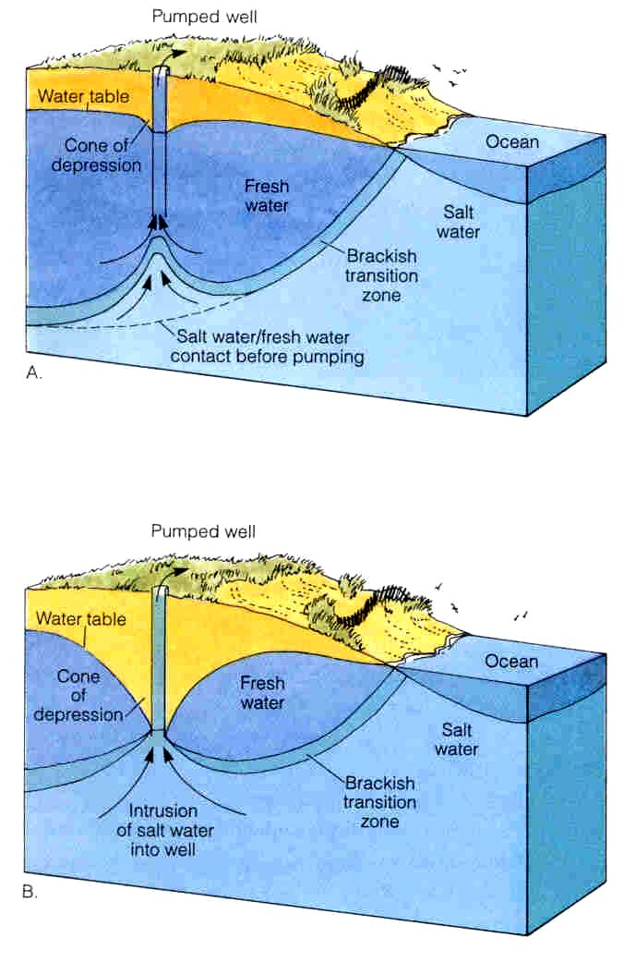
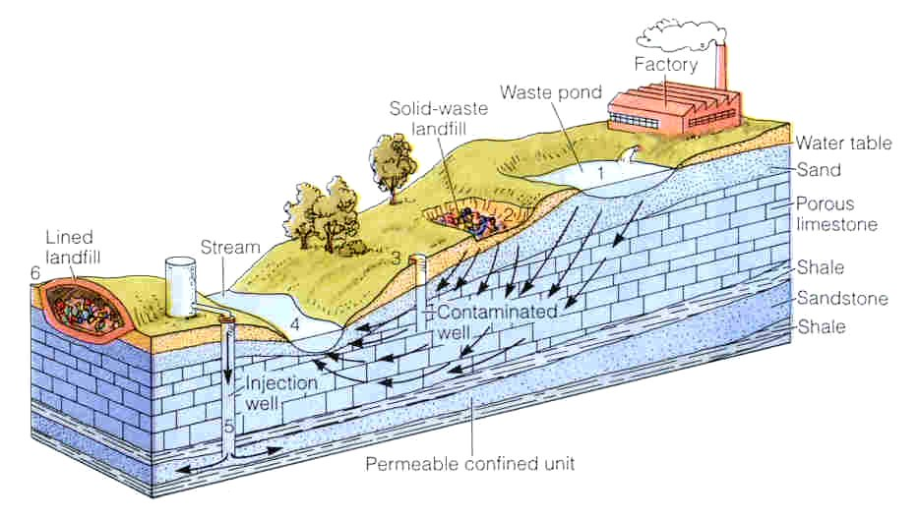
Pohyb podzemní vody
Notes:
Znečištění (kontaminace) podzemních vod nelze zjistit ani určit tak snadno jako znečištění povrchových vod. Podzemní vody jsou náchylné ke kontaminaci ze zdrojů, které nemohou ovlivnit povrchové vody, a na rozdíl od plošného znečištění je zdroj irelevantní. Unikající chemikálie kontaminující půdu daleko od povrchových vod nemusejí nutně působit místní znečištění nebo rozptýlené znečištění. Přesto mohou kontaminovat podzemní vody. Analýzu kontaminace podzemních vod lze zaměřit na povahu kontaminace i na vlastnosti půdy.

Slide 50
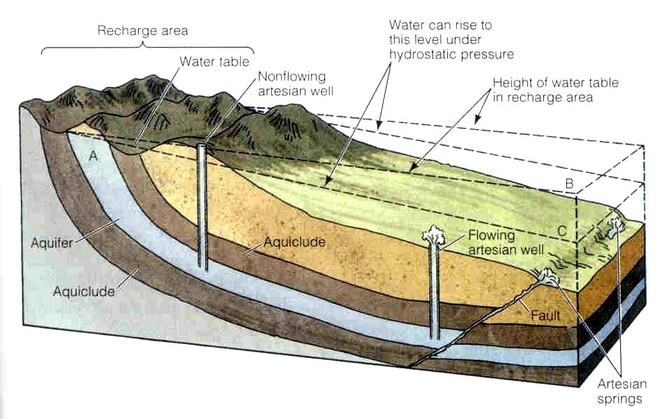
Artézské systémy
Vlivy nadměrného čerpání
Snížení hladiny podzemní vody
Kompakce a poklesy
Soupeření o povrchovou vodu
Přenos mezi povodími
Notes:
Zvodeň shora uzavřená nepropustným stropem (izolátorem, artéským stropem) s napjatou hladinou. Po provrtání stropního izolátoru vystoupí vody na příslušnou piezometrickou tlakovou hladinu, která leží nad úrovní terénu.

Slide 51
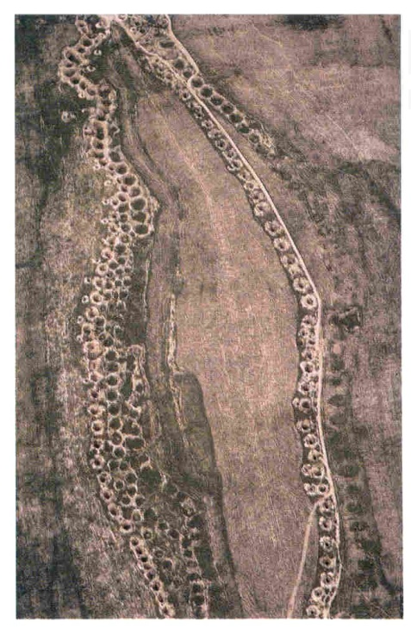
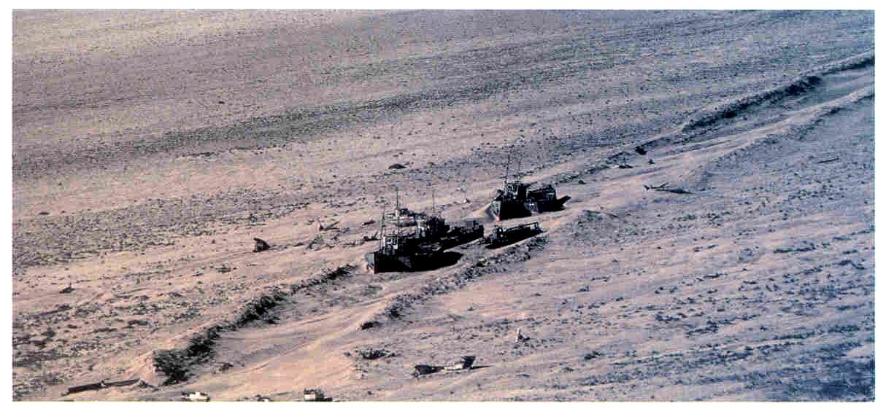
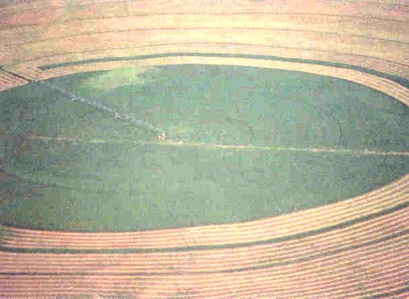
Dopady
Amu Darja, Syr Darja (hranice mezi Kazachstánem a Uzbekistánem)
Před třiceti lety bylo Aralské jezero čtvrtým největším jezerem světa (68 000 km², 16 m hloubka, 45 000 tun ryb ročně)
Zavlažování: rybářské vesnice jsou 50 km od břehů, 40 000 km², 9 m hloubka
Aralské jezero
Zavlažovací systém v Iráku
Zavlažování v Kanadě

Slide 52
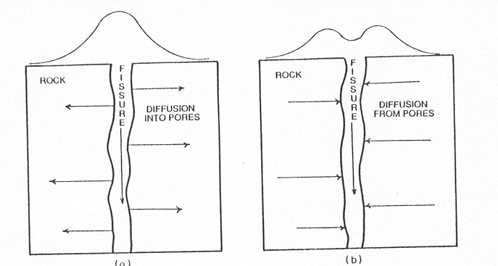
Podzemní vody
Hydrogeologické podmínky mohou ovlivňovat kontaminaci do nesaturované či saturované zóny v závislosti tlakovém gradientu podzemní vody:

Slide 53
Chemické složení podzemní vody
Chemické složení podzemních vod je výsledkem vzájemného působení srážkových a povrchových vod, podzemní atmosféry a horninového prostředí – složení půd a hornin.
Složení PV je ovlivňováno:
Přímým rozpouštěním – nepříliš významné s výjimkou kontaktu se snadno rozpustnými minerály na bázi síranů a chloridů – sádrovec, anhydrit, kamenná sůl. Dochází také k přímému rozpouštění huminových látek z půdy.
Chemickým působením – působení CO₂ nebo minerálních kyselin (důlní vody) – převod málo rozpustných uhličitanů na hydrogenuhličitany, obecně hydrolytické reakce.
Vliv srážkových a povrchových vod – dle jejich složení
Modifikující přeměny – primárně vzniklé komponenty podléhají druhotným modifikujícím přeměnám výměnou iontů, chemickou a biochemickou oxidací a redukcí – tzv. metamorfóza chemismu.

Slide 54
Znečištění podzemní vody
Přirozené znečištění:
během infiltrace půdními a horninovými vrstvami - rozpouštění, vyluhování - Cl⁻, SO₄²⁻, NO₃⁻, méně F⁻, Br⁻, I⁻, PO₄³⁻, stopové prvky
za přítomnosti CO₂ a O₂:
- CO₂: CaCO₃ (Mg, Fe, Mn) - málo rozpustné; HCO₃⁻ - lépe,
- redox děje: S²⁻ →SO₄²⁻,
- biochemické děje - redox - aerobní biologický rozklad OL
v provzdušněných vrstvách půdy, nitrifikace; anaerobní – redukce NO₃⁻, SO₄²⁻

Slide 55
Znečištění podzemní vody
Potenciálně nebezpečné
Rozpustné ve vodě
Resistentní vůči biodegradaci
Užívané ve velkých množstvích
Toxické nebo škodlivé člověku

Slide 56
Znečištění podzemní vody
Antropogenní:
Průsaky pesticidů a hnojiv ze zemědělsky obdělávaných půd
Odpady (močůvka, silážní šťávy, skládky..), domácí a komunální odpad - v píscích se rychle vyčistí – mechanická filtrace bakterií, oxidace bakteriemi, kontakt s organismy, které se živí bakteriemi
Ropné produkty
Detergenty
Rozpouštědla
Dioxiny (málo rozpustné ve vodě = problém s kontaminací sedimentů, malý problém pro podzemní vody)

Slide 57
Znečištění podzemní vody
Běžná kontaminace dusičnany (hnojiva, odpady, skládky) a další zemědělské chemikálie
20 z 25 nejzastoupenějších kontaminantů = těkavé organické látky
Benzen, toluen, ethylbenzen, xylen (BTEX – benzin)
DCE, TCE, PCE
Prosakující podzemní nádrže („LUST“ – leaking underground storage tanks)
Kontaminace slanou vodou

Slide 58

Chování kontaminantů pod povrchem
Chování kontaminantů pod povrchem
Porosita, permeabilita
Hladina podzemní vody, saturovaná a nesaturovaná zóna
Transport kontaminantů
Kontaminační mrak
Normální tok vody propustným prostředím – advekce

Slide 59
Chování kontaminantů pod povrchem
Kontaminant
Stejnou rychlostí – nezpomalený, neretardovaný
Pomaleji – zpomalení, retardace
Retardační faktor R = Vv / Vk
Retardace
Sorpce
Disperze
Biodegradace
Retardační faktor je možné zjišťovat sledováním pohybu nezpomalované složky (např. Cl–), která je obsažena v kontaminačním mraku.

Slide 60

Chování kontaminantů pod povrchem
Důležité charakteristiky:
Hustota kontaminantu ve vztahu k podzemní vodě
Lehčí (LNAPL – light nonaqueous phase liquid) – benzin
Těžší (DNAPL – dense …) – TCE
Dekontaminace:
Aktivní
Pasivní („nulová“ varianta)
Přirozená atenuace (zeslabení, útlum)
Biostimulace

Slide 61
Hydrologický cyklus

Slide 62
Povrchové vody
Vody odtékající nebo zadržované v přirozených a umělých nádržích na zemském povrchu.
Vzniká ze srážek, z výronů podzemní vody, táním ledovců.
Vodní recipient - vodní útvar přijímající vodu z určitého povodí:
přirozený
umělý
Dle pohybu vody:
vody stojaté:
- přirozené (oceány, moře, jezera, močály)
- umělé (rybníky, přehrady)
vody tekoucí:
- přirozené - potoky, bystřiny, řeky
- umělé - kanály, průplavy.

Slide 63
Hydrologický cyklus – typy povrchových vod – stojaté vody - základní charakteristiky
Chemické složení stojatých vod se mění zejména ve vertikálním směru a do určité míry ve směru horizontálním – u nádrží v závislosti na průtoku vody nádrží.
Má své denní i sezónní variace – v závislosti na změnách teploty, koncentrace rozpuštěného kyslíku a oxidu uhličitého, chemických a biochemických procesech – nitrifikace, denitrifikace, oxidace, redukce, srážecích a rozpouštěcích procesech, adsorpci a desorpci - dominují změny redox potenciálu a pH.

Slide 64

Hydrologický cyklus – typy povrchových vod – stojaté vody - základní charakteristiky
Z těchto příčin dochází k vertikální stratifikaci:
teploty,
rozpuštěného kyslíku,
volného CO₂
sloučenin N a P
Fe, Mn, a kovů vyskytujících se ve více oxidačních stupních (Cr, As)
Hodnot pH a KNK_{4,5}
Ca (pokud dochází ke srážení kalcitu)

Slide 65

Stojaté vody – teplotní stratifikace
Charakteristickou je stratifikace teploty (termální, teplotní stratifikace) - souvisí se změnou hustoty vody v důsledku teplotních změn.
Letní teplotní stratifikace – V – VII
Epilimnion – vrchní vrstva, teplejší s menší hustotou a s intenzivnější cirkulací a proto s přibližně konstantní teplotou.
Poklesem teploty se zvyšuje hustota vody.
Metalimnion (skočná vrsva, termoklima) – s hloubkou se výrazně mění teplota (může mít i několik metrů a několik dílčích gradientů).
Hypolimnion – T se s hloubkou mění jen málo – u hlubokých nádrží bývá T u dna kolem 4 °C a voda má největší hustotu.

Slide 66
Stojaté vody – teplotní stratifikace
Teplotní stratifikace je charakterizována dobře promíchávanou teplejší svrchní vrstvou a chladnější vrstvou nad dnem, obě vrstvy jsou odděleny skočnou vrstvou.
Mělké nádrže – v důsledku větrného a konvektivního míchání nejsou stratifikovány .
Vytvoření stratifikace závisí na:
Době zdržení vody v nádrži
Hloubce nádrže
Velikosti nádrže
Hydraulických poměrech
Působení větru (zde je či není chráněna okolními svahy)
Ročním období
Průtočné nádrže – doba průtoku menší než 10 dnů.
Za vhodných podmínek dochází ke stratifikaci při době zdržení nad 300 dnů.
Optimální stratifikace – hloubka 25 m, doba zdržení 50 – 100 dnů

Slide 67

Stojaté vody – teplotní stratifikace
Podzimní cirkulace - na podzim dochází k ochlazení svrchní vrstvy a metalimnion se posunuje do spodních vrstev nádrže, až poklesne na dno.
K promíchávání vrstev dochází i působením větru.
Teplota se v celé nádrži vyrovná a nádrž získá homotermii.
V zimě, po podzimní cirkulací, dochází ochlazováním povrchu vody v nádrži k inverznímu vrstvení T, protože voda chladnější než 4 °C má menší hustotu a hromadí se u hladiny – zimní stagnace.
Na jaře se opět působením větru celý obsah nádrže promíchává – jarní cirkulace.
Postupným oteplováním vody v jarních měsících se opět za vhodných podmínek vytváří teplotní stratifikace a nastupuje znovu období letní stagnace.

Slide 68

Stojaté vody – kyslíková stratifikace
Teplotní stratifikace podmiňuje i stratifikaci dalších ukazatelů jakosti vody, především kyslíkovou stratifikaci.
Ta je významná z hlediska chemických a biochemických pochodů probíhajících ve vodách – ovlivňuje oxidačně-redukční potenciál a biologické osídlení.

Slide 69

Stojaté vody – kyslíková stratifikace
Zdroj kyslíku v nádržích:
Atmosférická reaerace
Fotosyntetická asimilace fytoplanktonu
Spodní vrstvy hlubších nádrží mívají deficit kyslíku a v období letní a zimní stagnace může dojít až k úplnému vyčerpání rozpuštěného kyslíku nade dnem, kde se vytvoří anoxické ev. až anaerobní podmínky.
Deficit kyslíku v hypolimniu je způsoben pomalou difuzí kyslíku do hypolimnia a biochemickou spotřebou kyslíku při rozkladu organických látek.
Naopak voda v epilimniu může být v létě při intenzivním slunečním svitu v důsledku fotosyntetické asimilace až přesycena kyslíkem – denní variace s maximem přes den.

Slide 70
Chemické, fyzikálně-chemické a biochemické procesy ovlivňující jakost vody v nádržích a jezerech a podmiňující vertikální stratifikaci
Epilimnion:
Oxidace (> O₂, > E)
Alkalizace a srážení kovů (> pH, < CO₂)
Fotosyntetická asimilace (tvorba biomasy)
Inkorporace kovů, sloučenin Na P do biomasy
Adsorpce na nerozpuštěných látkách (kovy, sloučeniny P)
Nitrifikace
Hypolimnion:
Redukce (< O₂, < E)
Acidifikace a rozpouštění sloučenin kovů (< pH, > CO₂)
Disimilace (rozklad biomasy)
Uvolňování sloučenin kovů, N a P ze sedimentů a z rozkládající se biomasy)
Desorpce kovů a sloučenin P
Denitrifikace
Biologický rozklad organických látek
Za anaerobních podmínek redukce síranů a srážení sulfidů (ve vrstvě na sedimenty nebo až v sedimentech)

Slide 71




Hydrologický cyklus – typy povrchových vod – tekoucí vody - základní charakteristiky
Notes:
Termín splaveniny označuje přirozený materiál koryta vodního toku, unášený za určitých situací (zpravidla vyšší průtoky) vodním proudem.
Splaveniny se obvykle dělí podle způsobu pohybu na:
splaveniny dnové, které se po dně pohybují sunutím, válením nebo saltací (poskoky);
splaveniny suspendované, pohybující se ve vznosu. Ty ještě můžeme rozdělit na:
suspendované splaveniny jako takové (v anglické literatuře suspended load), tvořené materiálem koryta
plaveniny (v anglické literatuře washload), tvořené splachy z povodí a pod. (čili zcela odlišná geneze). V terminologii jakosti vod se plaveniny označují jako nerozpuštěné látky. Vzhledem k tomu, že jsou z velké části tvořeny jílovými minerály a organickým materiálem s velkou sorbční schopností, mohou být význačným nositelem jiných látek, nař. polutantů.

Slide 72

Znečištění povrchových vod
Organické látky
BSK - biochemická spotřeba kyslíku (BOD)
Eutrofizace – živiny (fosfor, dusíkaté látky) – plankton, řasy
Infekční látky
Mikroorganismy – Escherichia coli

Slide 73

Znečištění povrchových vod
Kyselé a alkalické odpady
Kyselé důlní vody (AMD)
Kyselé deště (ARD)
Čpavek, louh
Termické znečištění
Suspendované látky
Jíly
Papírenské odpady
Potravinářské odpady (cukrovary, jatka..)

Slide 74
Znečištění povrchových vod
Primární:
Inertní materiály (půda, kaolín..)
Organické látky:
- přirozené - huminové látky, splašky…
- antropogenní - ropné látky, fenoly, pesticidy, detergenty..
Anorganické látky:
- zvyšující solnost a korozivnost (NaCl, CaCl₂)
- způsobující sekundární znečištění (PO₄³⁻, NO₃⁻)
- měnící pH vody (NH₃, kyseliny)
- toxické (toxické kovy..)
Bakteriální - patogenní organismy
Tepelné - zvýšení T - pokles koncentrace kyslíku - urychlení rozkladu organických látek
Radioaktivní

Slide 75

Znečištění povrchových vod
Sekundární:
eutrofizace vod - nadměrný rozvoj některých organismů vyvolaný přísunem živin

Slide 76
Povrchové vody - znečištění
Celková mineralizace - 100 - 500 mg.l⁻¹, tající sníh, ledovce < 100 mg.l⁻¹
Nerozpuštěné látky - jednotky mg.l⁻¹ (záplavy desítky až stovky mg.l⁻¹)
Rozpuštěný kyslík (= f (T, koncentrace biologicky rozložitelných látek, intenzity fotosyntézy)); neznečištěné toky - 85-95 % nasycení - pokles - organické znečištění
Přesycení - peřeje (tekoucí), fotosyntetická asimilace vodních rostlin (stojaté)
Volný CO₂ - nízké koncentrace
pH - 6,0 - 8,5 (rašeliniště < 4,0)
Koncentrace slabých a silných kyselin - koreluje s pH
Tlumivý systém - uhličitanový (H₂CO₃ - HCO₃⁻), maximum = 6,3, minimum = 8,3
HCO₃⁻ - rozpouštěním CO₃²⁻, HCO₃⁻, pohlcováním CO₂

Slide 77
Povrchové vody - znečištění
SO₄²⁻ - z poloviny dáno atmosférickou depozicí, z poloviny zvětráváním a rozpouštěním minerálů, minerální hnojiva
Cl⁻ - z geologického podloží, méně z atmosféry
Ca²⁺ - z uhličitanů, méně hlinitokřemičitany
Mg²⁺ - opačně
K⁺ - zvětrávání (hlinitokřemičitany)
Na⁺ - zvětrávání (hlinitokřemičitany), Cl⁻, spad z atmosféry
N - z atmosféry, zemědělství
P - nízká koncentrace (málo rozpustné soli), antropogenní
Fe, Mn - nízká koncentrace, oxidy oxidace
Iontové asociáty
Organické látky

Slide 78
Povrchové vody - znečištění
Podle ovlivnění kvality povrchových vod lze znečišťující látky rozdělit na:
látky působící přímo toxicky nebo způsobující organoleptické závady
látky ovlivňující kyslíkovou bilanci toku
„inertní látky“ (anorganické nerozpuštěné a rozpuštěné netoxické látky)

Slide 79
Povrchové vody - znečištění
Odpadní vody (OV), které mohou nepříznivě ovlivnit vlastnosti vod povrchových:
vody silně kyselé nebo silně alkalické, k jejichž zneškodnění nestačí přirozená neutralizační kapacita vody
vody s velkou koncentrací solí
vody s velkou koncentrací nerozpuštěných látek
vody obsahující látky, které ovlivňují přestup kyslíku do vody (tenzidy, ropné látky)
vody s velkým obsahem biologicky snadno rozložitelných látek nebo látek spotřebovávajících kyslík chemickými pochody

Slide 80
Povrchové vody - znečištění
Odpadní vody (OV), které mohou nepříznivě ovlivnit vlastnosti vod povrchových/II:
vody obsahující látky ovlivňující nepříznivě organoleptické vlastnosti vody (chlorfenoly, chlorované uhlovodíky, barviva, ropné látky)
vody, které obsahují látky toxické pro vodní organismy (kovy, kyanidy, chlorované uhlovodíky, pesticidy, radioaktivní látky)
vody bakteriálně znečištěné patogenními zárodky (OV z léčebných ústavů, koželužen..)
vody s větším množstvím látek, v nichž jsou zastoupeny sloučeniny P, N, které mají eutrofizační účinek
oteplené vody

Slide 81
Povrchové vody - znečištění
Základní ukazatele pro vypouštění OV do vod povrchových:
biologický stav vody - index saprobity - < 2,2 - vodní toky; < 3,2 - ostatní)
obvyklý život pstruhovitých ryb ve vodárenských tocích a kaprovitých ryb v ostatních povrchových vodách
stav bez pachu u vodárenských toků a nádrží a slabě cizorodý u ostatních vod
stav, při němž nejsou patrné barevné změny u vod vodárenských ve vrstvě do 20 cm, u ostatních do 10 cm
teplota do 20 °C u pstruhových vod a u vodárenských toků a do 26 °C u ostatních

Slide 82
Povrchové vody - znečištění
Základní ukazatele pro vypouštění OV do vod povrchových/II:
neporušená schopnost samočištění povrchových vod
stav povrchových vod, při němž nedochází k nadměrnému vývoji nežádoucích organismů (vodní květ) ani ke vzniku kalových lavic nebo k pokrytí vodní hladiny pěnou, tuky, oleji nebo jinými látkami
stav povrchových vod, při němž nedochází k porušování hygienických požadavků na ochranu zdraví před ionizujícím zářením
stav povrchových vod, při němž nedochází k toxickému působení radioaktivních a jiných látek na vodní organismy

Slide 83
Povrchové vody - znečištění
Klasifikace tekoucích vod z obecného (ekologického) hlediska
Ukazatelé:
fyzikálního znečištění
anorganického znečištění
organického znečištění
anorganického a organického průmyslového znečištění
biologické

Slide 84


Otevřené moře
Notes:
Dominantou planety při pohledu z vesmíru je voda - oceány kapalné vody zaplavují většinu povrchu, zatímco vodní pára víří v atmosférických oblacích a póly jsou zakryty ledem. Oceány jako celek tvoří jediný mořský systém, kde kapalná voda - „univerzální rozpouštědlo“ - rozpouští živiny a látky obsahující prvky jako kyslík, uhlík, dusík a fosfor. Tyto látky jsou nekonečně cyklovány a recyklovány, chemicky kombinovány a poté znovu rozloženy, rozpuštěny a poté vysráženy nebo odpařeny, vnášeny a vynášeny zpět na pevninu a do atmosféry a oceánského dna. Poháněny jak biologickou aktivitou mořských organismů, tak přirozeným působením slunce a přílivu a odlivu a pohybů v zemské kůře, to jsou mořské biogeochemické cykly.
Fotická zóna, eufotická zóna, epipelagická zóna nebo zóna osvětlená sluncem je nejvyšší vrstva moře, která přijímá sluneční světlo a umožňuje fytoplanktonu provádět fotosyntézu. Prochází řadou fyzikálních, chemických a biologických procesů, které dodávají živiny do horního vodního sloupce. Fotická zóna je díky své poloze domovem většiny mořských živočichů.

Slide 85

Znečištění mořského prostředí
„Všechno z kontinentů nakonec skončí v moři“
Komunální odpad (patogenní viry mohou přežít v oceánské vodě až 17 měsíců)
Pobřeží

Slide 86

Otevřený oceán
Vypouštění z lodí (balastní voda) a jejich havárie
Exxon Valdez – březen 1989 Aljaška, 10 milionů galonů (4,54 l), 5 000 km pobřeží
Malé úniky: ročně 17 EV do Středozemního moře
Ročně 6 milionů tun ropy do oceánů – 1 tuna ropných znečistí 6 km² vodní plochy
Galveston Bay, Texas, 1990

